Slide 1

Information:
Ausgeblendete Folien bieten Hintergrundinformationen für Leiter:in / Dozent:in
Hintergrundinformation für Leiter:in
Diese Folien sind lizensiert unter einer Creative Commons Namensnennung - Weitergabe unter gleichen Bedingungen 4.0 International Lizenz
.

Slide 2

Wissensbasierte Veränderungsexperimente für Klimaschutz im Alltag

Slide 3
Folgen der Klimakrise – spürbar…
- Bezug zur letzten Quizfrage -
Meeresspiegelanstieg
  Ursachen: Erwärmung = Ausdehnung Wasser + Abschmelzen Gletscher
  Z.B. Malediven, Tuvalu; aber auch Festland: viele Küstenstädte, ganze Länder wie Bangladesh
Korallenriffe vertragen nur bestimmten Temperaturkorridor, der durch Klimawandel überschritten wird. Korallen als Biodiversitäts-Hotspots – wg. Vielfalt an Fischen etc. die dort leben
Gletscher & Eisschilde: Prozesse laufen in der Realität schneller, als in Klimamodellen zunächst prognostiziert
Auftauende Permafrostböden setzen tw. zusätzlich Methan (= Klimagas und ca. 25mal zu schädlich wie CO2) frei = Beispiel für verstärkenden Rückkopplungseffekt
Wetterlagen ändern sich:
Lange Dürreperioden kommen häufiger vor
Gefahr von langanhaltenden Niederschlagsperioden steigt
Wirbelstürme werden energiereicher und bringen mehr Regenfälle mit (wärmere Luft kann mehr Wasser speichern)
Klimawandelfolgen
Beispiel für destabilisierende Wirkung von z.B. Dürreperioden: Syrien erlebte die schlimmste Dürrekatastrophe seit Beginn der Wetteraufzeichnungen vor dem Ausbruch des Bürgerkriegs
Meeresspiegel steigt an, Bedrohung von niedrig gelegenen Inseln und Küstenregionen
Hitzekollaps für Korallenriffe
Gletscher schmelzen ab, Eisschilde an Nord- und Südpol schmelzen ab
Permafrostböden tauen auf
Lange Dürreperioden kommen häufiger vor
Gefahr von langanhaltenden Niederschlagsperioden steigt
Wirbelstürme werden energiereicher und bringen mehr Regenfälle mit
Klimawandelfolgen sind schon heute die Fluchtursache Nr. 1 für Migration, Anzahl der weltweiten Klimaflüchtlinge wird weiter steigen
Hintergrundinformation für Leiter:in

Slide 4
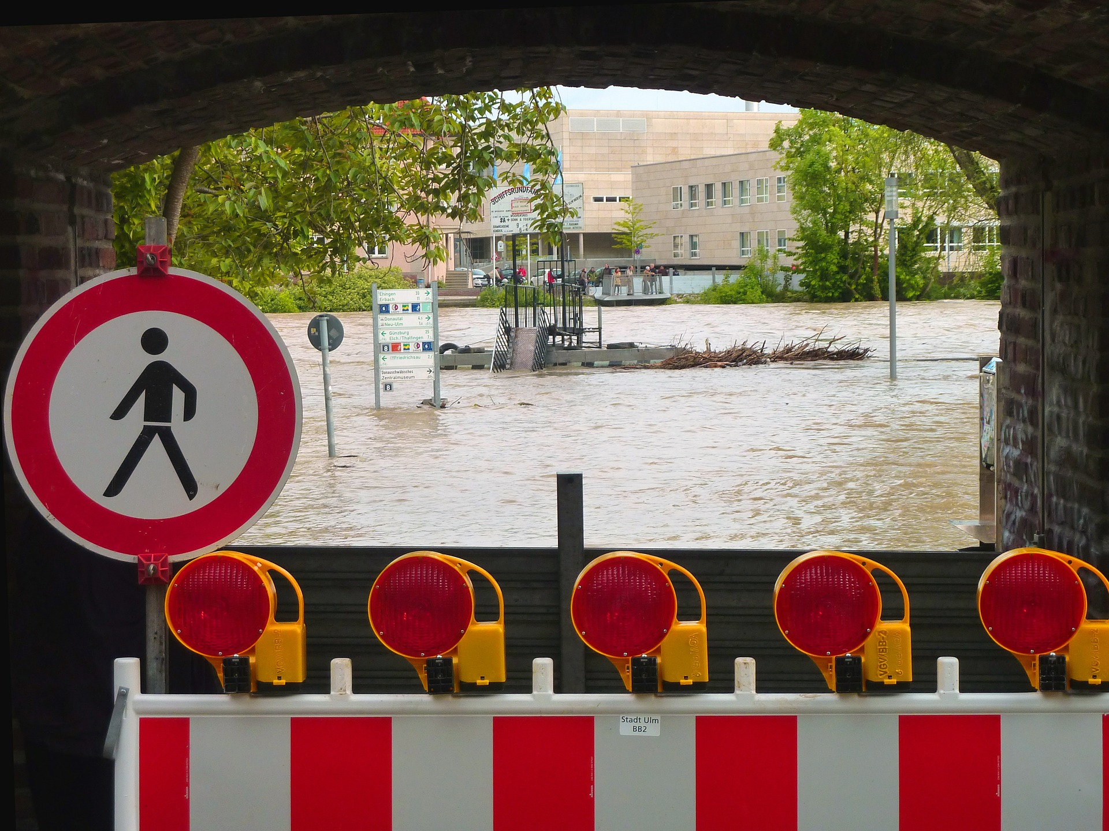
Bild: CC0 Hermann Traub auf Pixabay

Slide 5
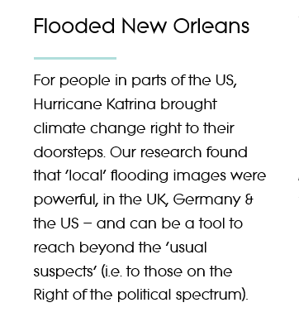
Klimawandel: bereits spürbar
Straßensperrung in Ulm wegen Hochwasser
https:/climatevisuals.org
Schreibt zu Flooding (in New Orleans):
Hintergrundinformation für Leiter:in

Slide 6
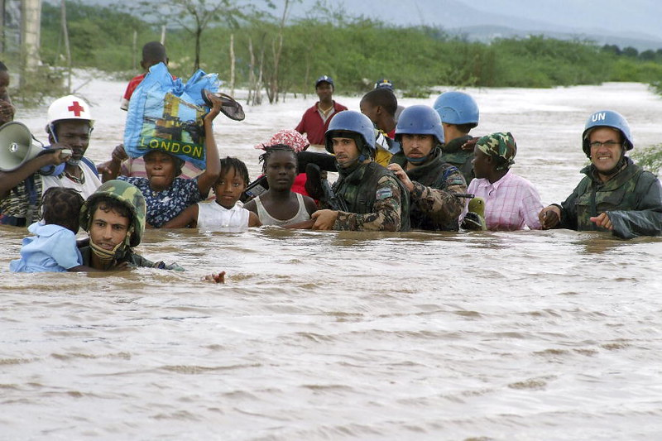
Klimawandel: bereits spürbar
Bild: CC BY-NC-ND 2.0 United Nations Photo

Slide 7
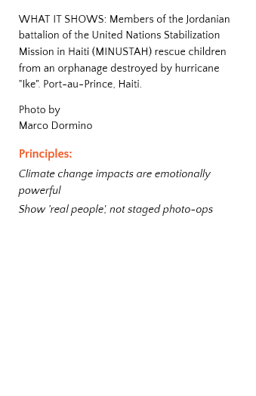
Klimawandel: bereits spürbar
Hintergrundinformation für Leiter:in
Von: https:/climatevisuals.org

Slide 8
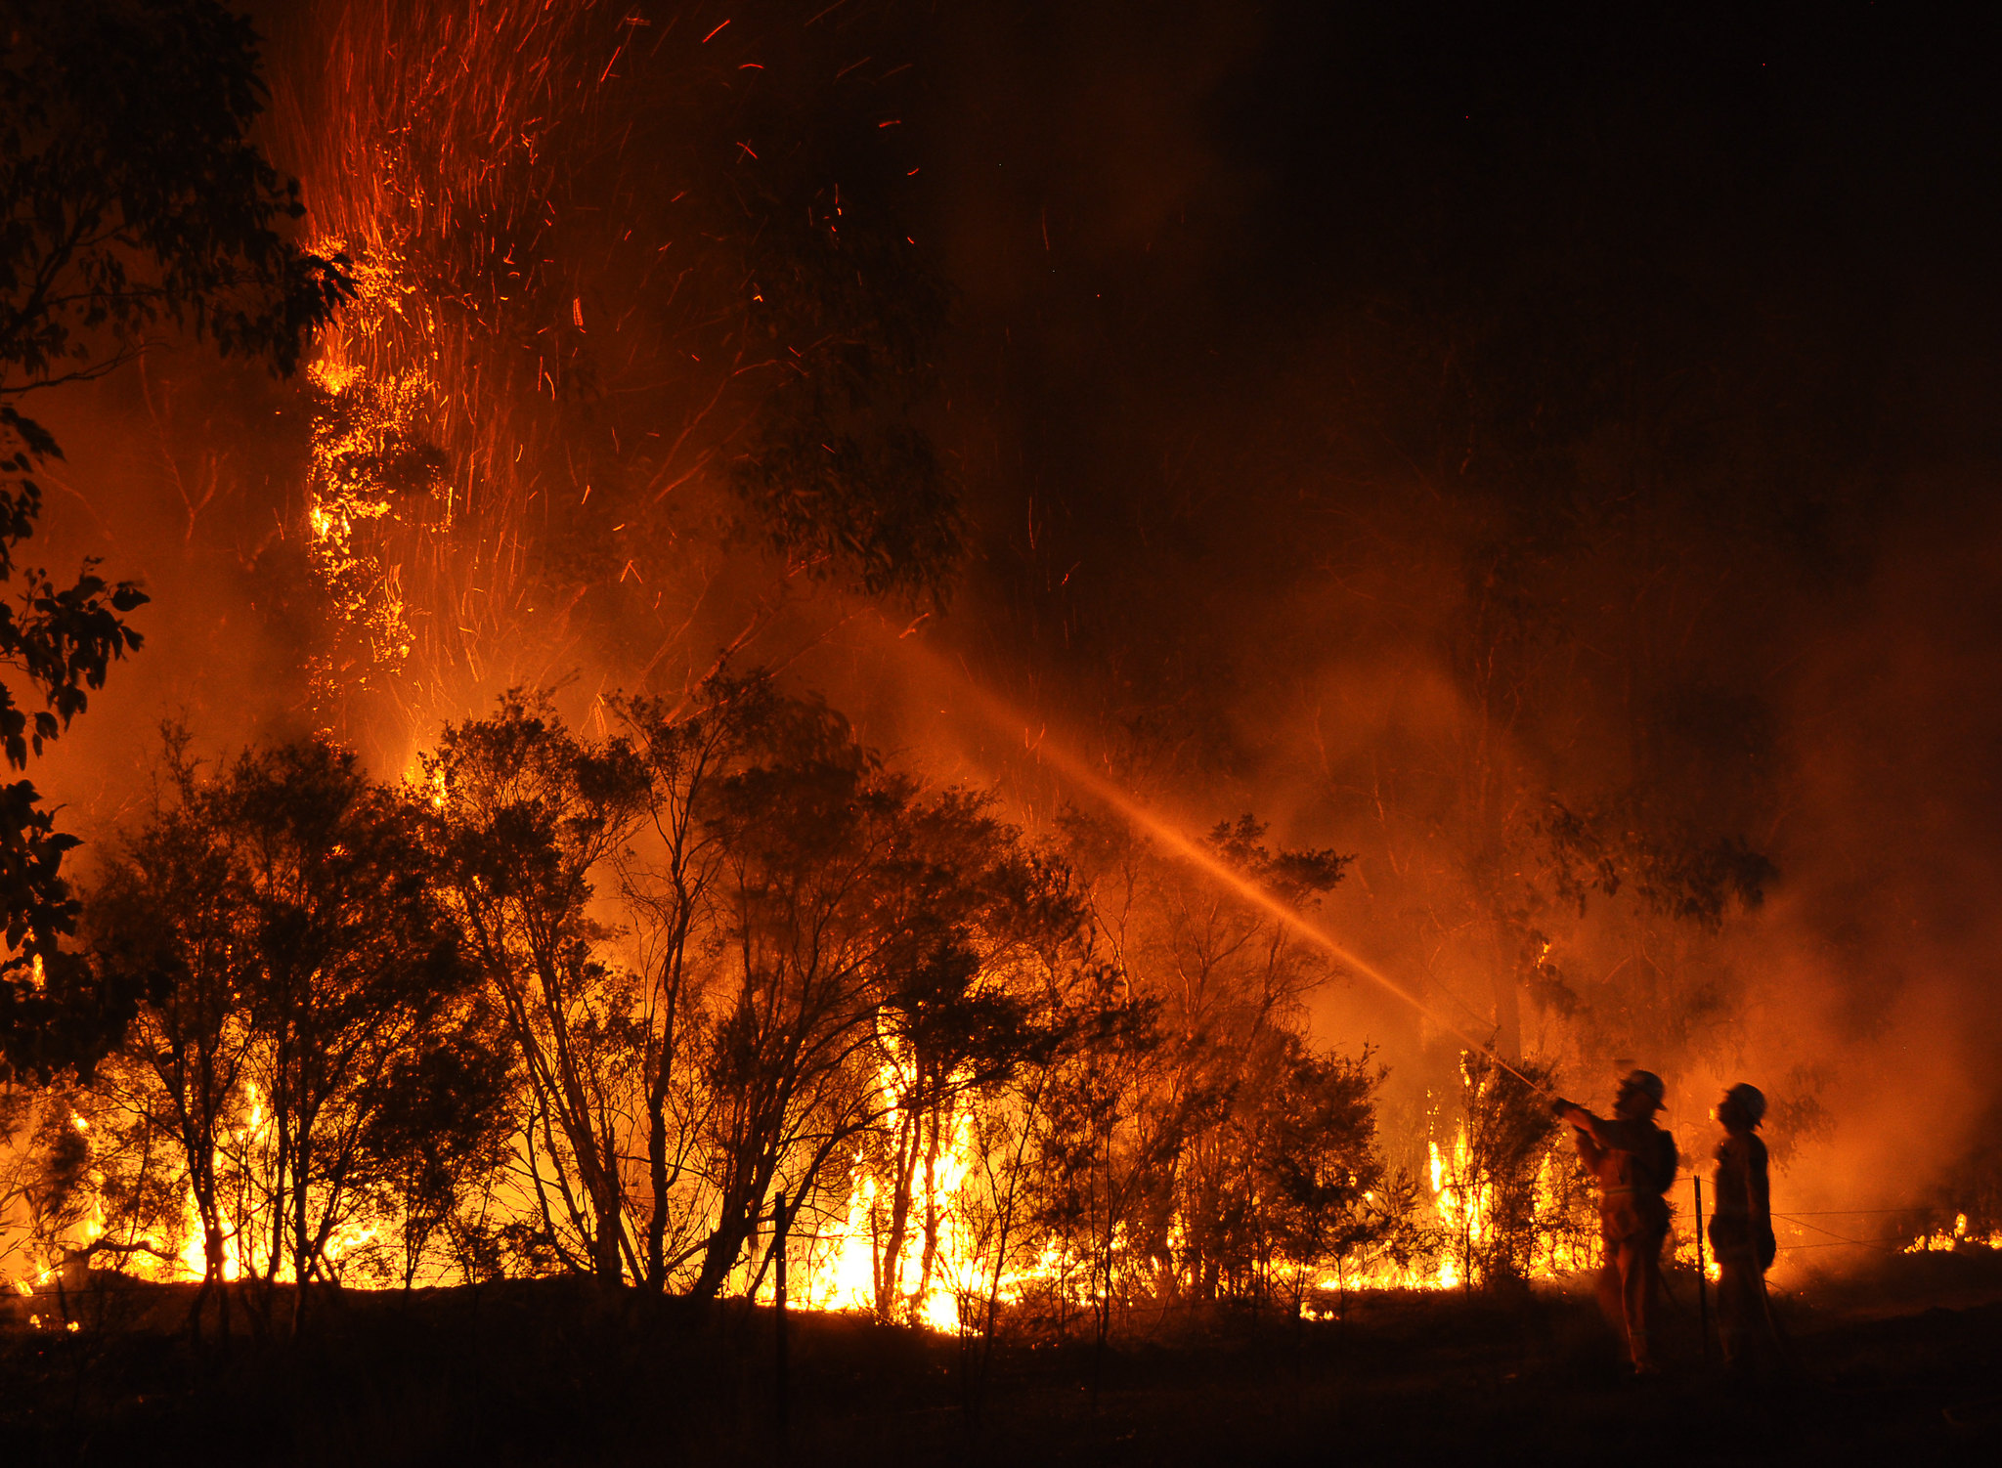
Bild: CC BY-NC-ND 2.0 Quarrie Photography, Jeff Walsh, Cass Hodge

Slide 9
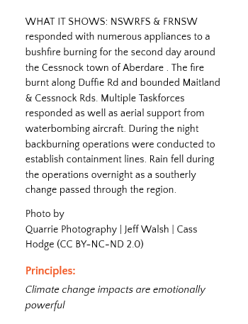
Klimawandel: bereits spürbar
Hintergrundinformation für Leiter:in
Von: https:/climatevisuals.org

Slide 10
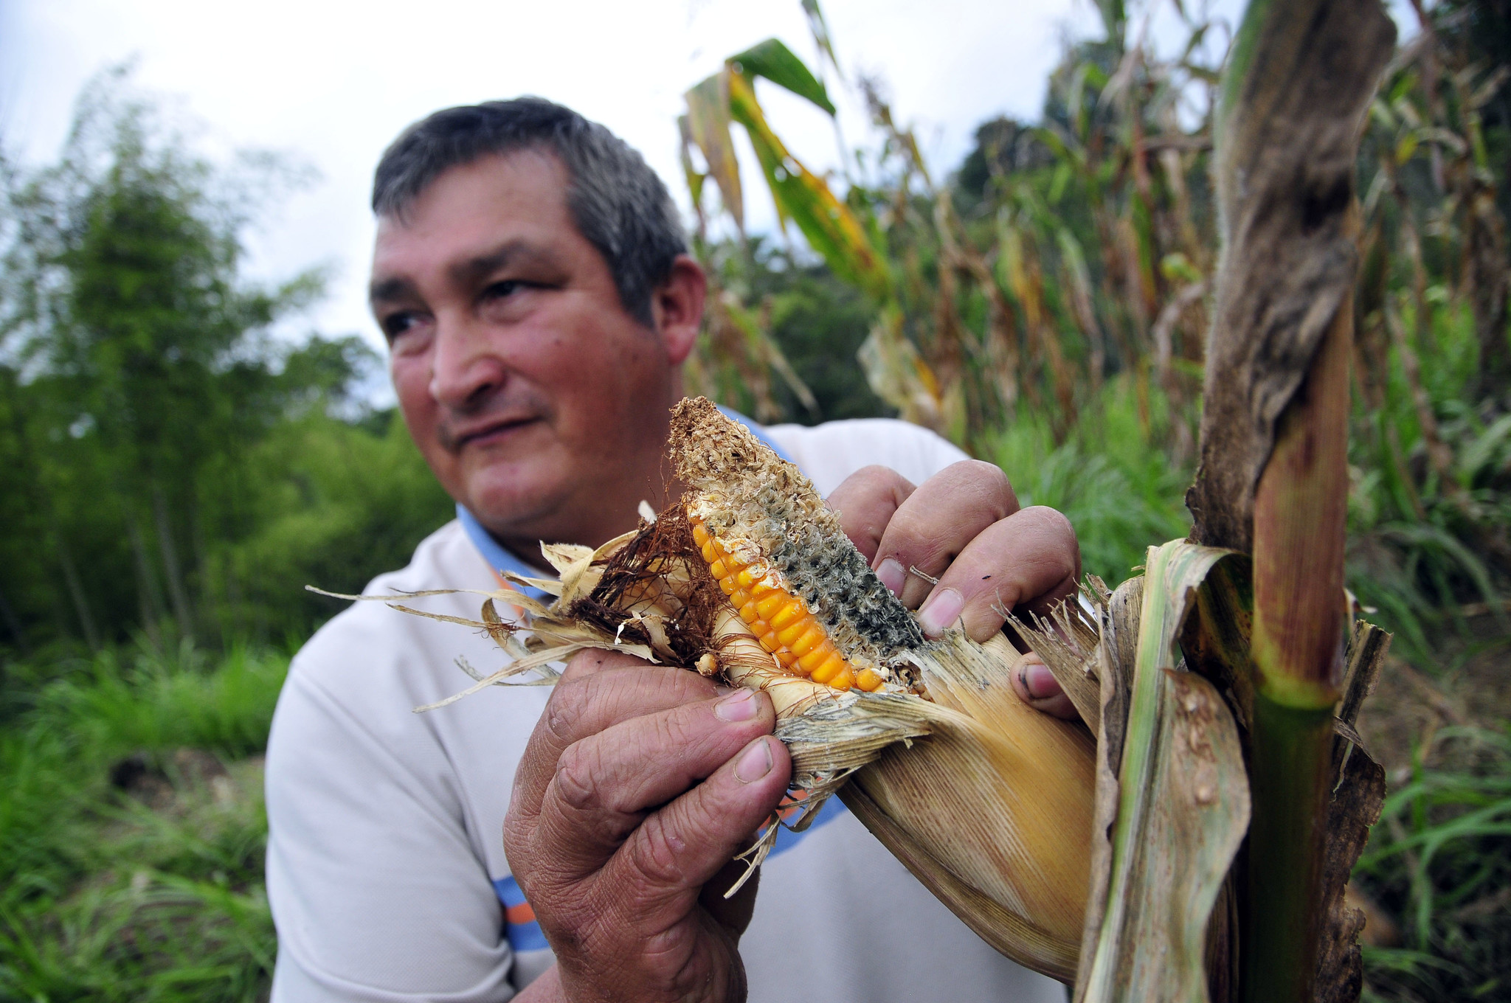
Bild: CC BY-SA 2.0 Neil Palmer / International Center for Tropical Agriculture

Slide 11
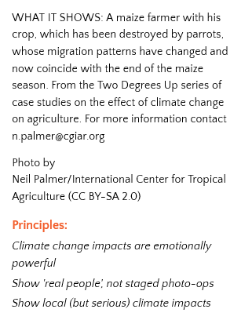
Klimawandel: bereits spürbar
Hintergrundinformation für Leiter:in
Von: https:/climatevisuals.org

Slide 12
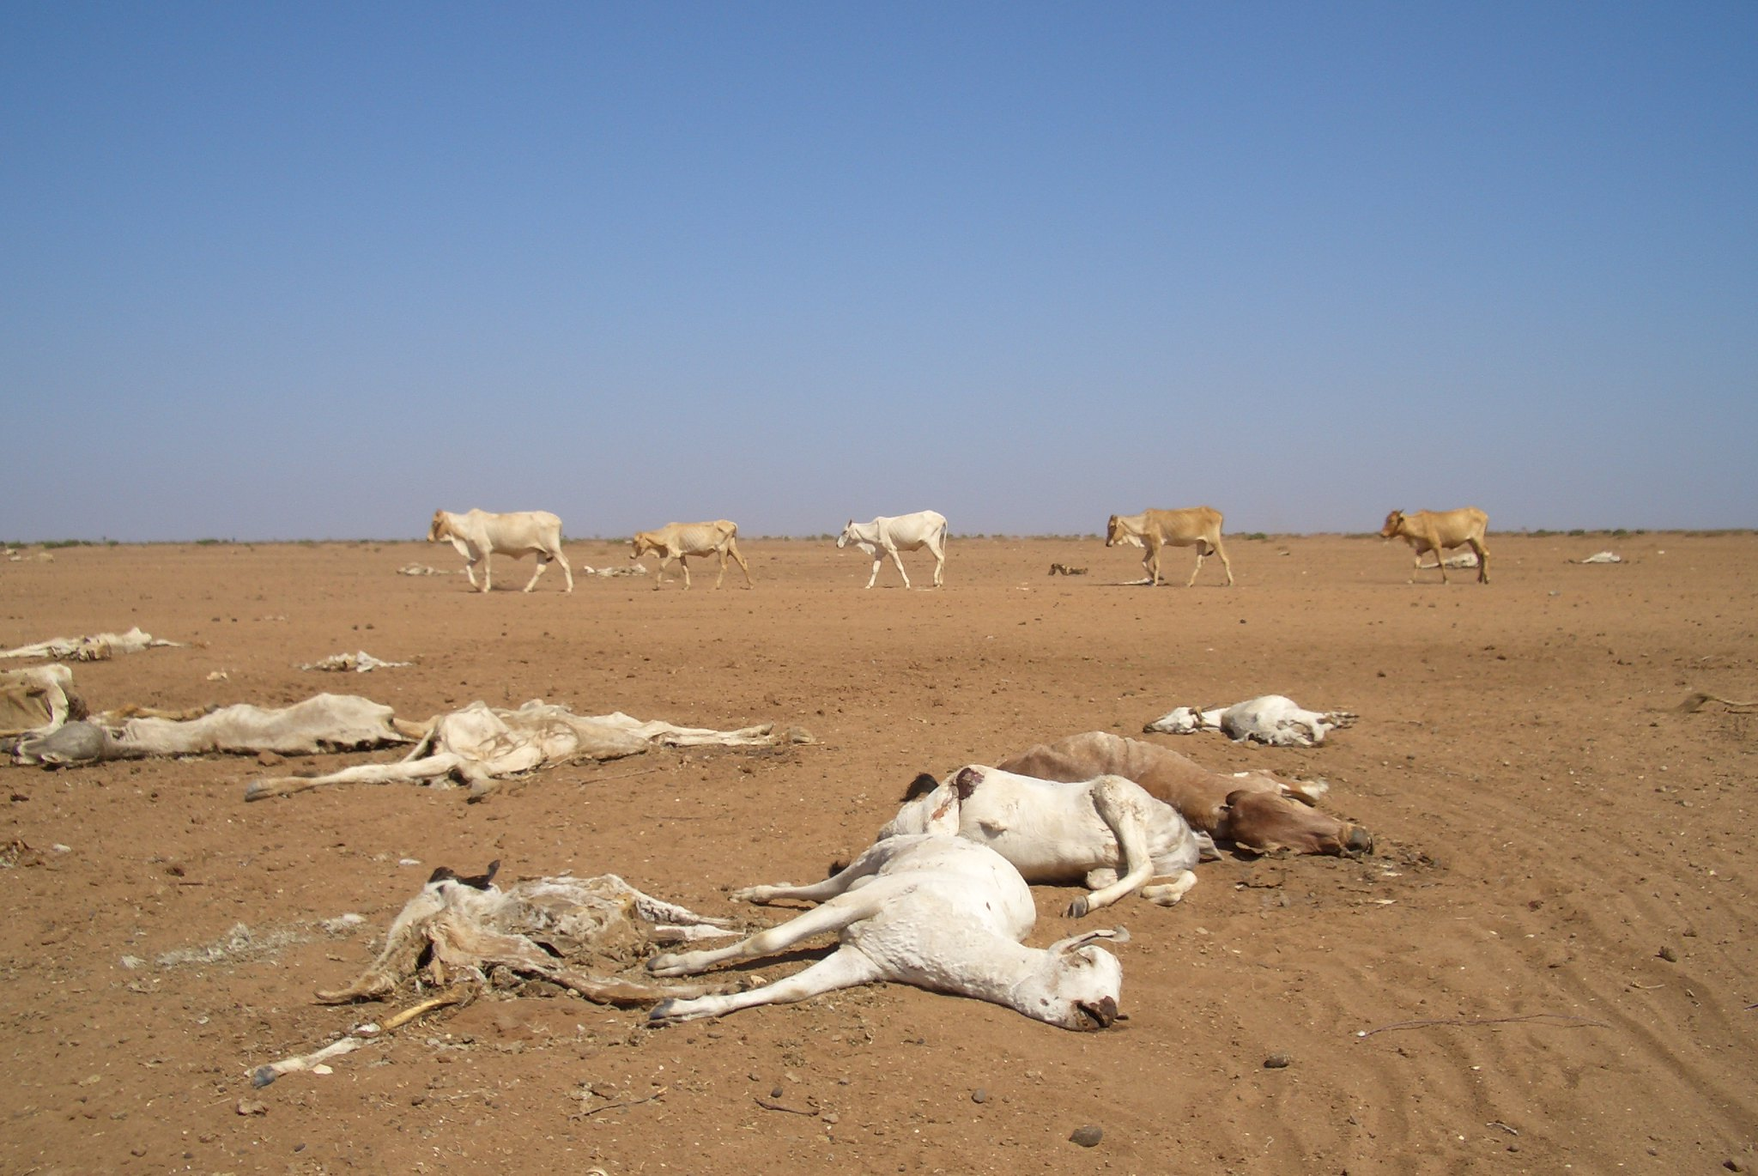
Bild: CC BY-NC-ND 2.0 Brendan Cox / Oxfam International

Slide 13
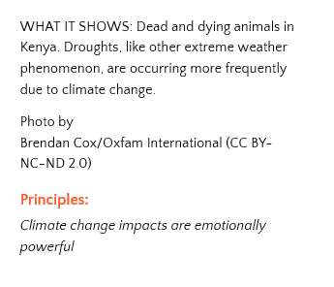
Klimawandel: bereits spürbar
Hintergrundinformation für Leiter:in
Von: https:/climatevisuals.org

Slide 14
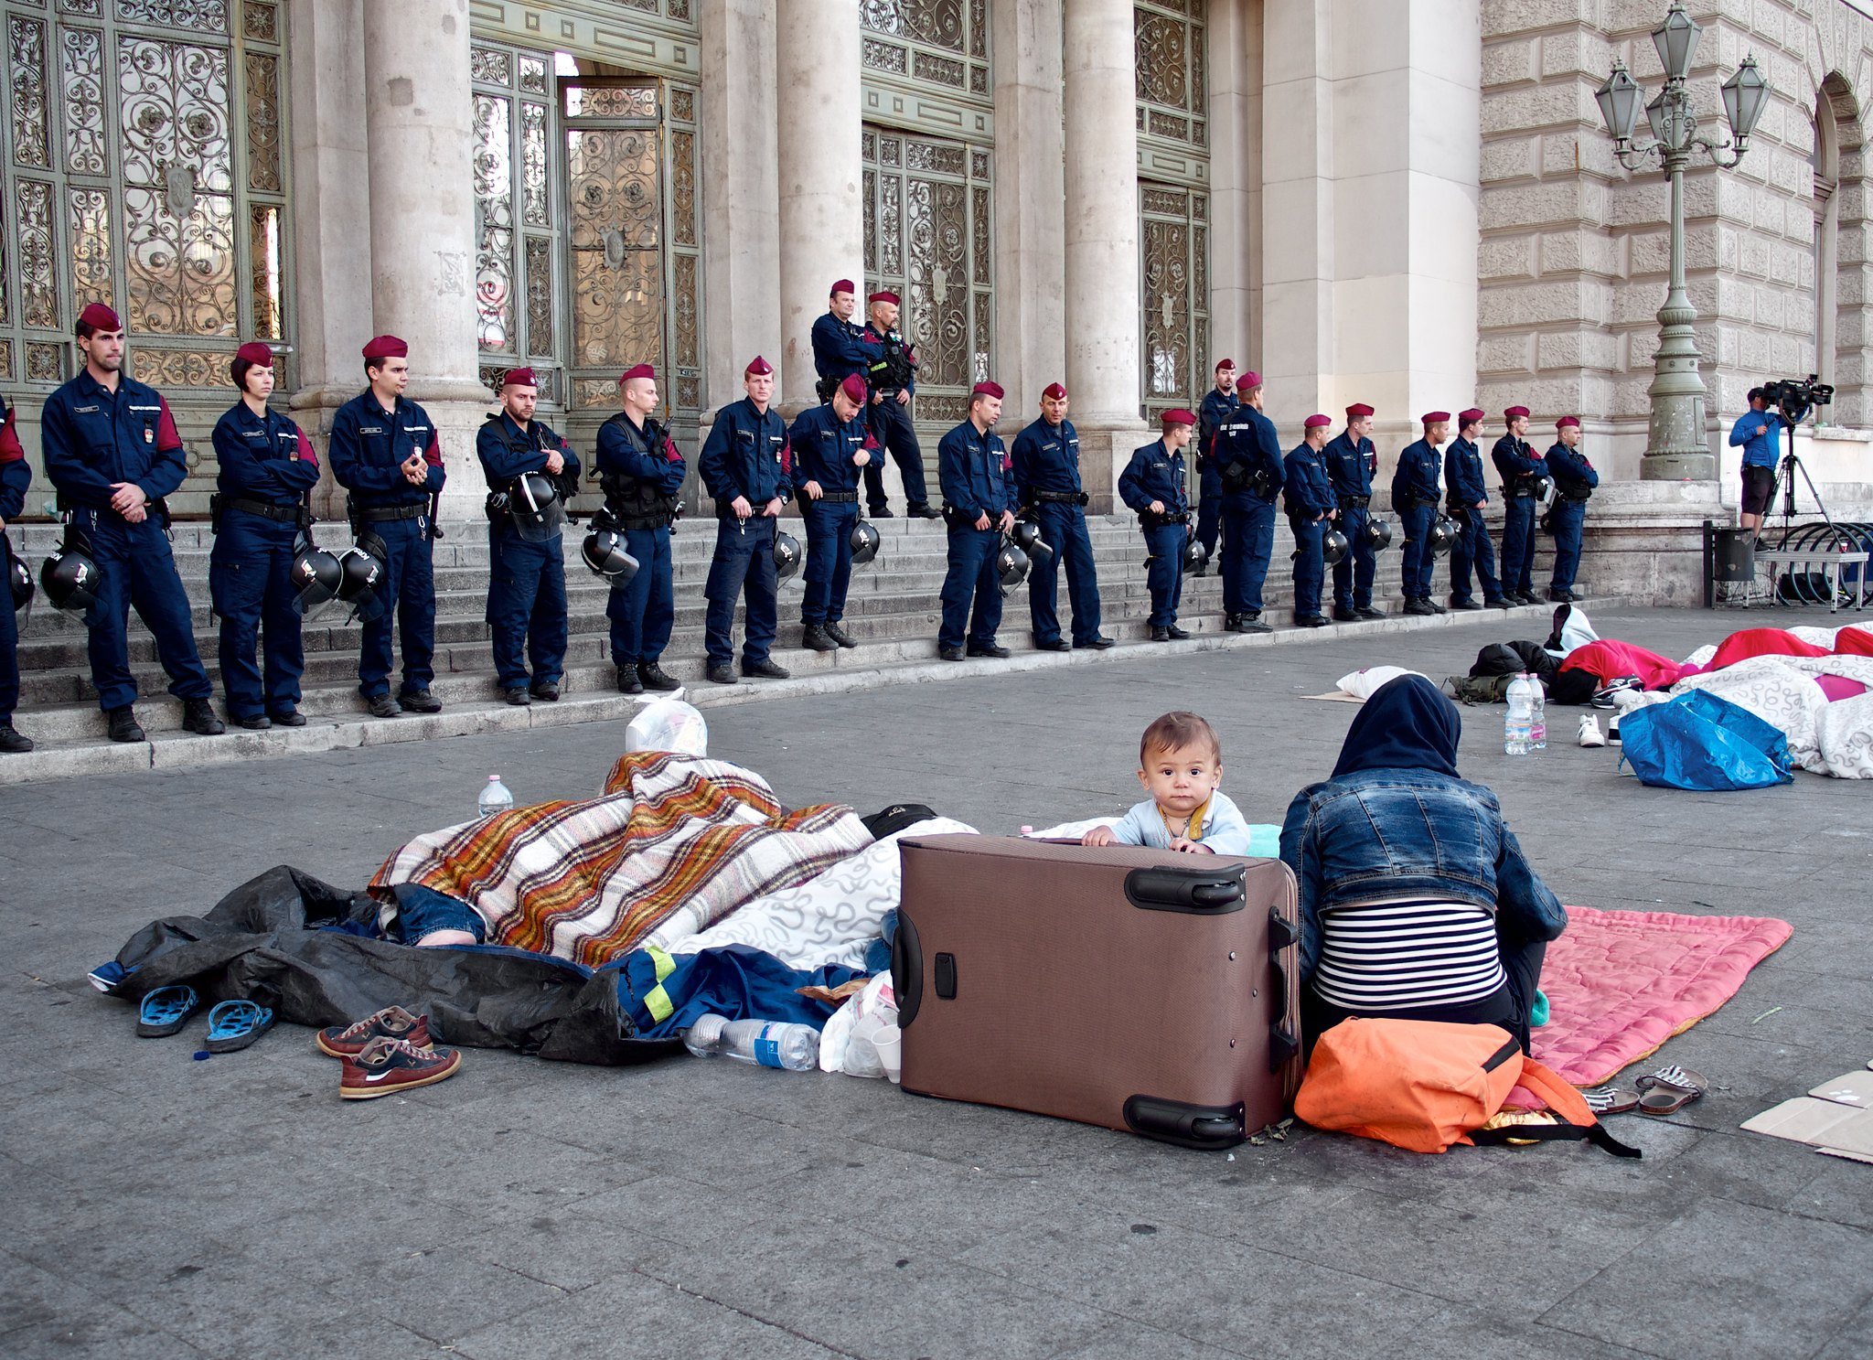
Bild: CC BY-NC-ND 2.0 Michael Gubi

Slide 15
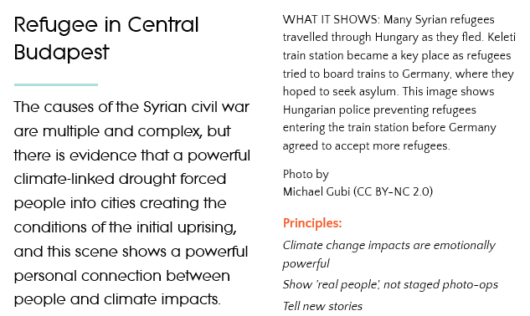
Klimawandel: bereits spürbar
Hintergrundinformation für Leiter:in
Von: https:/climatevisuals.org

Slide 16
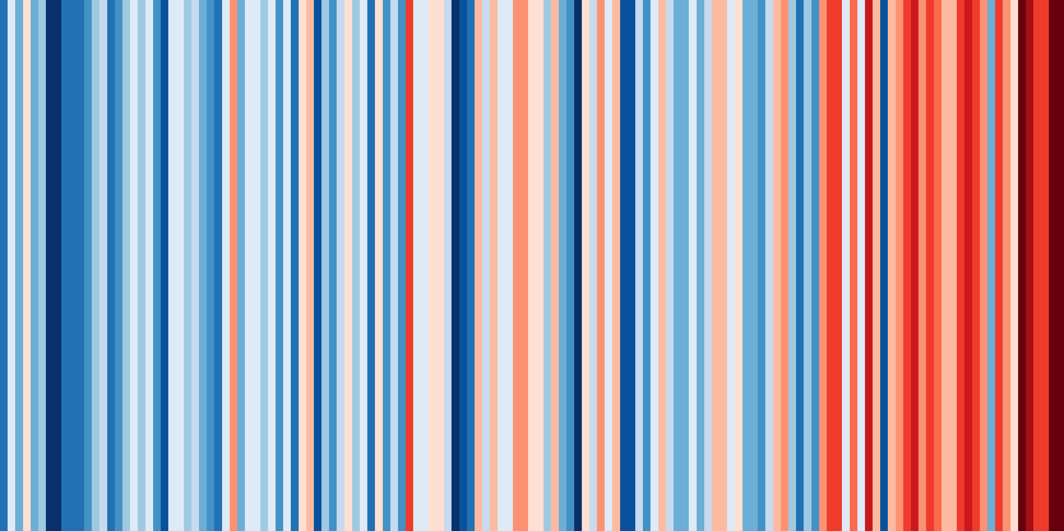
Heatstripes
Jahresdurchschnittstemperatur in Deutschland von 1881-2019
Die Farbskala geht von 6,6° (dunkelblau) bis 10,3° (dunkelrot)
Quelle: CC BY 4.0 Ed Hawkins (University of Reading) https://showyourstripes.info/

Slide 17
Heatstripes
Jahresdurchschnittstemperatur in Deutschland von 1881-2019
Die Farbskala geht von 6,6° (dunkelblau) bis 10,3° (dunkelrot)
Hintergrundinformation für Leiter:in
Heatstripes: Visualisierung des Erhitzungsprozesses, „erfunden“ von Ed Hawkins
Die Heatstripes zeigen für verschiedene Orte der Erde den selben Erhitzungstrend
Hier https://showyourstripes.info/ können Heatstripes für verschiedene Weltregionen erstellt werden
Quelle: CC BY 4.0 Ed Hawkins (University of Reading) https://showyourstripes.info/

Slide 18
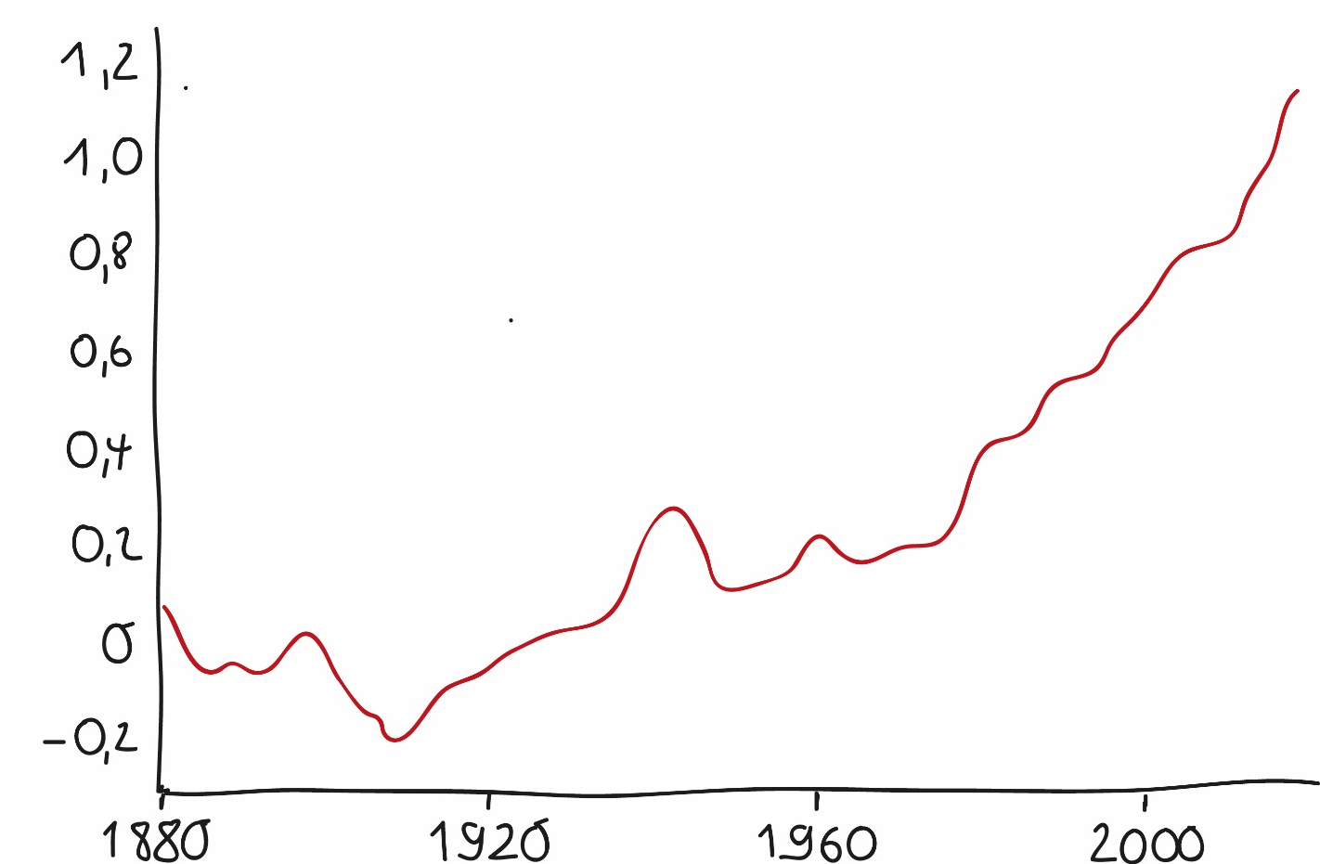
Gemessener Temperaturanstieg
(seit Beginn der Industrialisierung, 5-Jahres-Mittel)
Quelle: https://de.wikipedia.org/wiki/Globale_Erw%C3%A4rmung#/media/Datei:Global_Temperature_Anomaly.svg
Data: Goddard Institute for Space Studies - http://data.giss.nasa.gov/gistemp/graphs/
https://public.wmo.int/en/media/press-release/climate-change-and-impacts-accelerate
Weltklimarat IPCC 2021: bereits 1,1 °C Erwärmung erreicht gegenüber dem vorindustriellen Zeitalter.

Slide 19
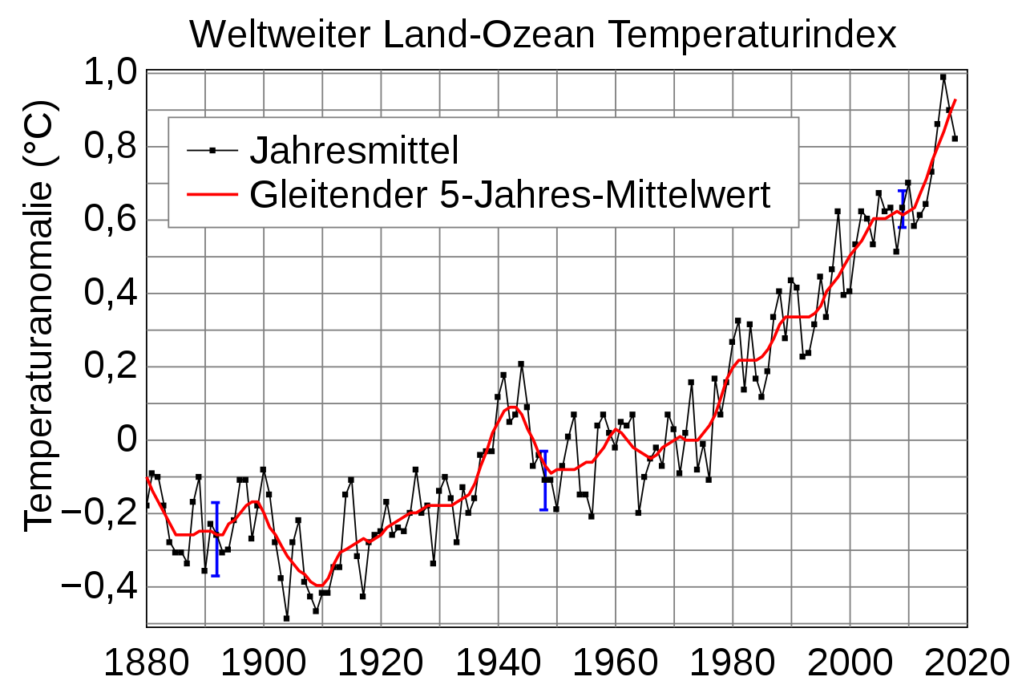
Bezug auf Quizfrage 2 nach Temperaturanstieg
Antwortmöglichkeiten Online-Quiz:
  0,1°, 0,5°, 1,1°, 2°
Richtig ist: bisheriger Temperaturanstieg ca. 1,1°C
Dieser Wert ist ein globaler Mittelwert – in einzelnen Regionen kann der Anstieg auch höher (oder niedriger) sein. (grundsätzlich: über Landflächen mehr Erwärmung als über dem Meer)
So liegt der Temperaturanstieg für Deutschland bei ca. 2°
Hintergrundinformation für Leiter:in

Slide 20
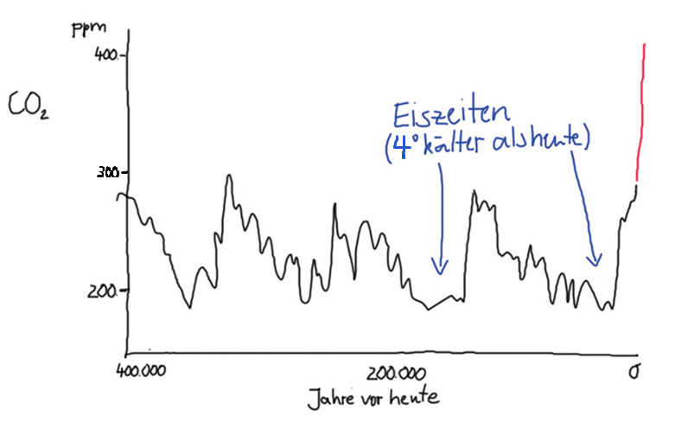
Klimaveränderungen über die letzten 400.000 Jahre
Grafik: eigen. Quelle: NASA o.J., https://climate.nasa.gov/vital-signs/carbon-dioxide/
Gemessene Konzentration CO₂ in Mauna Loa Observatory, Hawaii
August 2021: 416 ppm

Slide 21
Bezug zu Quizfrage 1 – CO2-Konzentration Atmosphäre und Quizfrage 3: Temperaturunterschied zwischen Eiszeit und heute
Wieviel Prozent höher ist die CO2-Konzentration in der Atmosphäre heute ggü. vor der Industrialisierung (ca. 1890)?
Antwortmöglichkeiten waren:
  0,5%, 5%, 15%, 40%
CO2-Konzentration vor Beginn der Industrialisierung: ca. 290ppm
CO2-Konzentration heute: über 400 ppm
Entspricht ca. 40% Anstieg
Vom Dozenten auf der Tonspur zu nennen:
Temperaturunterschied zwischen letzter Eiszeit und heute (Antwortmöglichkeiten waren 4°, 8°, 15°, 22°):
4° Temperaturunterschied bei uns, 8° in der Antarktis (Temperaturabweichungen sind an den Polen deutlich höher)
(Woher kommen Daten für die letzten hundertausende Jahre? Eisbohrkerne, Untersuchung der eingeschlossenen Luftbläschen)
Hintergrundinformation für Leiter:in

Slide 22
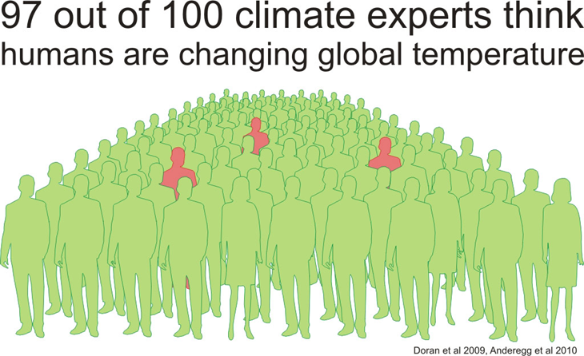
Die Wissenschaft ist sich sehr sicher
Grafik: Skeptical Science, CC 3.0-BY-SA

Slide 23
Die Wissenschaft ist sich sehr sicher
Wikipedia (29.9.2021):
“Es besteht ein starker wissenschaftlicher Konsens darüber, dass sich die Erde erwärmt und dass diese Erwärmung hauptsächlich durch menschliche Aktivitäten verursacht wird. Dieser Konsens wird durch verschiedene Studien zu Standpunkten von Wissenschaftlern und durch Positionserklärungen von Wissenschaftsorganisationen gestützt, von denen viele ausdrücklich mit den Übersichtsarbeiten des Intergovernmental Panel on Climate Change (IPCC) übereinstimmen.
Fast alle aktiv veröffentlichenden Klimawissenschaftler (97–98 %[1]) unterstützen den Konsens über den menschengemachten Klimawandel,[2][3] und die verbleibenden 2 % der konträren Studien sind entweder nicht reproduzierbar oder enthalten Fehler.[4] Eine Studie aus dem Jahr 2019 ergab einen wissenschaftlichen Konsens von 100 %.[5]
In jüngeren Übersichtsarbeiten wird das Bestreiten des wissenschaftlichen Konsenses zum Klimawandel neben Trend-, Ursachen- und Folgenleugnung als vierte Hauptkategorie der Klimawandelleugnung eingeordnet.[6][7]”
W. R. L. Anderegg, J. W. Prall, J. Harold, S. H. Schneider: Expert credibility in climate change. In: Proceedings of the National Academy of Sciences. Band 107, Nr. 27, 6. Juli 2010, ISSN 0027-8424, S. 12107–12109, doi:10.1073/pnas.1003187107, PMID 20566872, PMC 2901439 (freier Volltext) – (pnas.org [abgerufen am 13. Juli 2021]).
Peter T. Doran, Maggie Kendall Zimmerman: Examining the Scientific Consensus on Climate Change. In: Eos, Transactions American Geophysical Union. Band 90, Nr. 3, 2009, ISSN 0096-3941, S. 22, doi:10.1029/2009EO030002 (wiley.com [abgerufen am 13. Juli 2021]).
John Cook, Naomi Oreskes, Peter T Doran, William R L Anderegg, Bart Verheggen: Consensus on consensus: a synthesis of consensus estimates on human-caused global warming. In: Environmental Research Letters. Band 11, Nr. 4, 1. April 2016, ISSN 1748-9326, S. 048002, doi:10.1088/1748-9326/11/4/048002 (iop.org [abgerufen am 13. Juli 2021]).
Rasmus E. Benestad, Dana Nuccitelli, Stephan Lewandowsky, Katharine Hayhoe, Hans Olav Hygen: Learning from mistakes in climate research. In: Theoretical and Applied Climatology. Band 126, Nr. 3-4, November 2016, ISSN 0177-798X, S. 699–703, doi:10.1007/s00704-015-1597-5 (springer.com [abgerufen am 13. Juli 2021]).
James Powell: Scientists Reach 100% Consensus on Anthropogenic Global Warming. In: Bulletin of Science, Technology & Society. Band 37, Nr. 4, Dezember 2017, ISSN 0270-4676, S. 183–184, doi:10.1177/0270467619886266 (sagepub.com [abgerufen am 13. Juli 2021]).
Karin Edvardsson Björnberg et al.: Climate and environmental science denial: A review of the scientific literature published in 1990–2015. In: Journal of Cleaner Production. Band 167, 2017, S. 229–241, doi:10.1016/j.jclepro.2017.08.066.
Kathie M. D’I. Treen et al.: Online misinformation about climate change. In: WIREs Climate Change. Band 11, Nr. 5, 2020, doi:10.1002/wcc.665.
Hintergrundinformation für Leiter:in
Für eine gute Widerlegung der (falschen) Behauptung „Es gibt (noch) keinen wissenschaftlichen Konsens zum Klimawandel“:
“https://www.klimafakten.de/behauptungen/behauptung-es-gibt-noch-keinen-wissenschaftlichen-konsens-zum-klimawandel
Auf dieser Website von klimafakten.de finden sich auch weitere hilfreiche Materialien zum Umgang mit Klimaleugnern und Erkennen von Fake News.
Grafik: Skeptical Science, CC 3.0-BY-SA

Slide 24
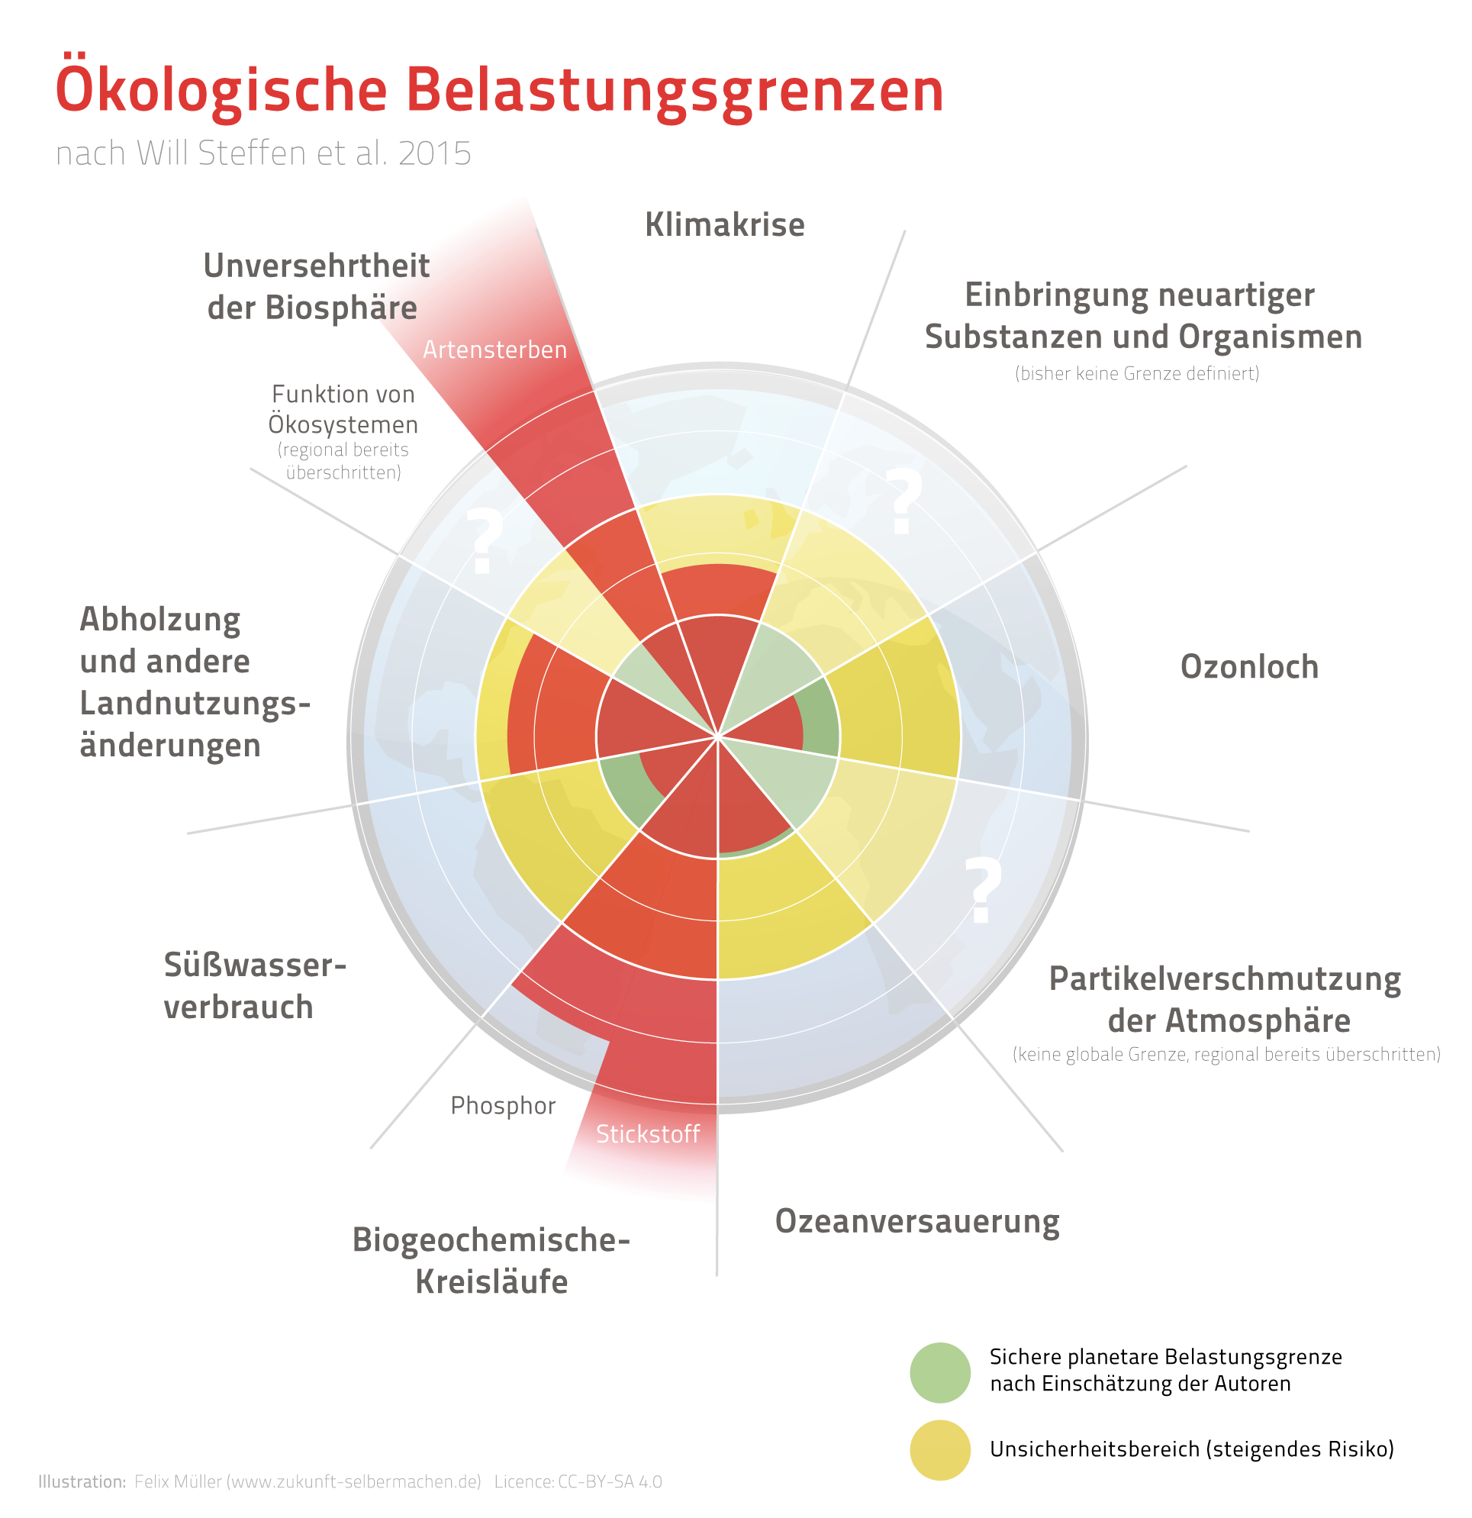
Planetare Belastungsgrenzen
Rockström et al. 2009
Steffen et al. 2015
Grafik: Felix Jörg Müller, CC BY-SA 4.0
Notes:
Seb

Slide 25
Planetare Belastungsgrenzen
Stratosphärischer Ozonabbau (das gestiegene Hautkrebsrisiko),
Atmosphärische Aerosolbelastung (z.B. Luftverschmutzung durch Autos oder Kaminfeuer zu Hause),
Freisetzung von Chemikalien (Plastik usw.),
Übersäuerung der Ozeane (die Ozeane nehmen einen großen Teil der Treibhausgasemissionen auf und versauern dadurch (Kohlensäure) —> Gefährdung u.a. von Korallen),
Globaler Süßwasserverbrauch,
Veränderungen der Landnutzung (z.B. wird ein großer und zunehmender Teil der Landflächen für Siedlungsflächen und Landwirtschaft genutzt)
Klimakrise,
Biogeochemische Kreisläufe (z.B. Stickstoff und Phosphor, stammend v.a. aus Düngemitteln für die konventionelle Landwirtschaft, die bei uns den größten Teil der Landwirtschaft ausmacht; Schädigung von Wasser und Böden) und
Integrität der Biosphäre (z.B. beschleunigt sich das Artensterben bzw. Der Verlust von Biodiversität dramatisch)
Hintergrundinformation für Leiter:in
Originalquelle: https://www.stockholmresilience.org/research/planetary-boundaries/the-nine-planetary-boundaries.html
Notes:
Seb

Slide 26
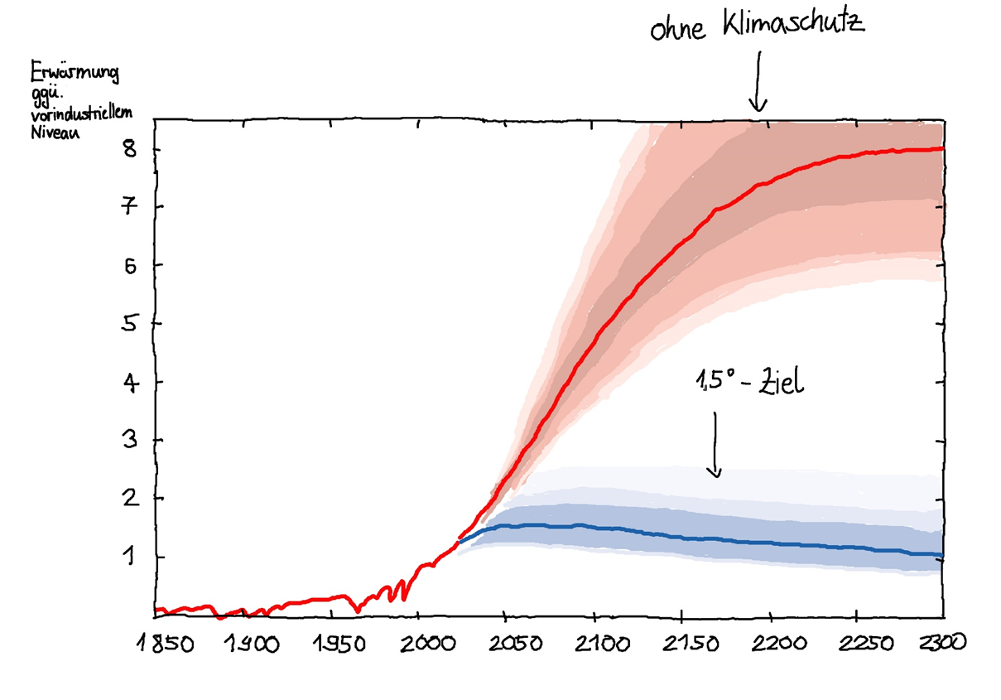
Das 1,5°-Ziel – kein Selbstläufer
Quelle: Eigene Grafik, basierend auf Meinshausen et al. 2011, The RCP greenhouse gas concentrations and their extensions from 1765 to 2300 . In: C.imatiic Change

Slide 27
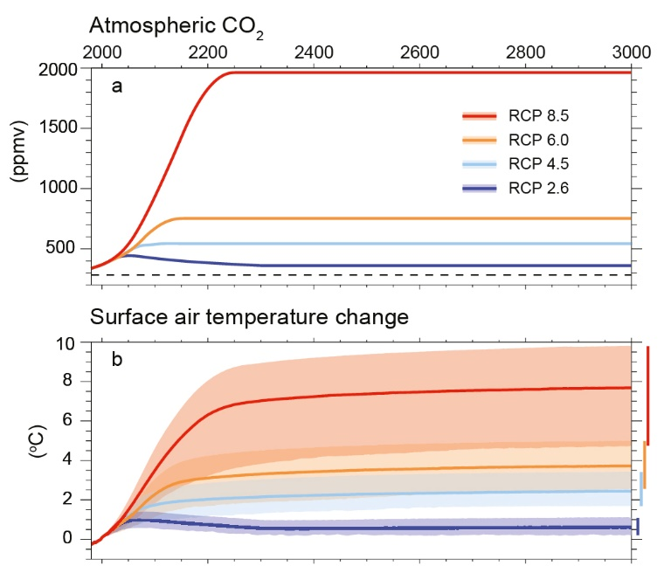
Bezug zu Quizfrage 4
Temperaturanstieg, falls alle fossilen Energieträger verwendet
& Hintergrundinfo zu CO₂-Konzentration und Temperatur-Entwicklung
1,5° entspricht der planetaren Grenze für den Bereich Klima
Erwarteter Temperaturanstieg (ggü. vorindustriellem Niveau) falls alle fossilen Energieträger verwendet (entspricht RCP 8.5, also der roten Linie im Diagramm):
Antwortmöglichkeiten im Quiz: 2°, 5°, 8°, 12°
8° Temperaturanstieg werden erwartet
→ Temperaturdifferenz zwischen vorindustriell und Zukunft wäre dann soviel wie zwischen heute und Eiszeit
Hintergrundinformation für Leiter:in
Quelle: IPCC 2014. 5th Assessment Report. Synthesis Report. SPM.06-01. http://ipcc.ch/report/graphics/index.php?t=Assessment%20Reports&r=AR5%20-%20Synthesis%20Report&f=SPM
RCP steht für „Representative Concentration Pathways“, die 4 Szenarien basieren jeweils auf unterschiedlichen Annahmen (für 2.6 und 8.5 siehe Folgefolie)
Beim Temperaturanstieg zeigt die Linie jeweils den prognostizierten am wahrscheinlichsten zu erwartenden Wert für ein Szenario, die farbig hinterlegten Streifen auf beiden Seiten der Linie geben den Unsicherheitsbereich wieder

Slide 28
Regiefolie: Globale Erwärmung und das 1,5° (bzw. 2°C) Ziel
1,5° bzw. 2° Ziel entspricht dem IPCC Szenario RCP 2.6: (= RCP3 PD)
The RCP 2.6 is developed by the IMAGE modeling team of the Netherlands Environmental Assessment Agency. The emission pathway is representative for scenarios in the literature leading to very low greenhouse gas concentration levels. It is a so-called "peak" scenario: its radiative forcing level first reaches a value around 3.1 W/m2 mid-century, returning to 2.6 W/m2 by 2100. In order to reach such radiative forcing levels, greenhouse gas emissions (and indirectly emissions of air pollutants) are reduced substantially over time. The final RCP is based on the publication by Van Vuuren et al. (2007).
The IMAGE-team responsible for developing the RCP 2.6 are:
Detlef P. van Vuuren, Elke Stehfest, Jasper van Vliet, Michel den Elzen, Angelica Mendoza-Beltran, Morna Isaac, Sebastiaan Deetman, Rineke Oostenrijk and Tom Kram.
Worst-case Szenario entspricht dem IPCC Szenario RCP 8.5
The RCP 8.5 is developed by the MESSAGE modeling team and the IIASA Integrated Assessment Framework at the International Institute for Applies Systems Analysis (IIASA), Austria. The RCP 8.5 is characterized by increasing greenhouse gas emissions over time representative for scenarios in the literature leading to high greenhouse gas concentration levels. The underlying scenario drivers and resulting development path are based on the A2r scenario detailed in Riahi et al. (2007).
The MESSAGE-team responsible for developing the RCP 8.5 are:
Keywan Riahi, Volker Krey, Shilpa Rao, Vadim Chirkov, Cheolhung Cho, Peter Kolp, Nebojsa Nakicenovic in collaboration with colleagues from other IIASA Programs: Janusz Cofala, Guenther Fischer, Arnulf Gruebler, Georg Kindermann, Zbigniew Klimont, Peter Rafaj, Wolfgang Schoepp
Hintergrundinformation für Leiter:in
Quelle: WBGU 2009. basierend u.a. auf IPCC 200´7
Internationales Ziel:
Globale Erwärmung auf
max. 2°C (besser 1,5°C) begrenzen!
(„Paris-Ziel“ nach der UN-Klimakonferenz in Paris 2015)

Slide 29
Studie des Wuppertal Instituts: Deutschland kann bis 2035
CO2-neutral werden
Auswahl wesentlicher Maßnahmen
CO₂-Preis
CO2-Preis
Zubau Windkraft/a: 25-30 GW
Energetische Sanierung: 4% jährlich
Wasserstoff bis 2035: 70-90 GW
Energetische Sanierung: 4% jährlich
Wasserstoff bis 2035: 70-90 GW
Ende Einbau fossiler Heizungsanlagen: derzeit noch 80%
Ende Einbau fossiler Heizungsanlagen: derzeit noch 80%
Ersatz 50% der Industrieanlagen bis 2045
Ersatz 50% der Industrieanlagen bis 2045
Klimaneutrale Industrieanlagen
Klimaneutrale Industrieanlagen
https://epub.wupperinst.org/frontdoor/deliver/index/docId/7606/file/7606_CO2-neutral_2035.pdf
Energiebedarf der Industrie senken
Energetische Sanierung: 4% jährlich
Energiebedarf der Industrie senken
Förderung ÖPNV bis 2035 verdoppeln
Förderung ÖPNV bis 2035 verdoppeln
Abschaffung klimaschädlicher Subventionen
Abschaffung klimaschädlicher Subventionen
Verbrenner-Verbot 2025
Autoverkehr bis 2035 halbieren
Verbrenner-Verbot 2025
Autoverkehr bis 2035 halbieren
Inlandsflüge beenden
Inlandsflüge beenden
Kreislaufwirtschaft
Kreislaufwirtschaft

Slide 30
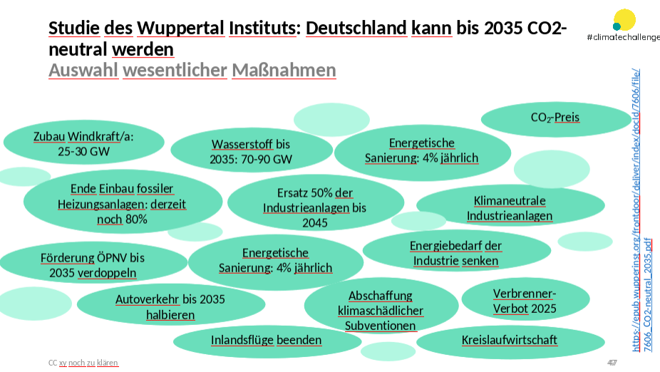
Studie des Wuppertal Instituts: Deutschland kann bis 2035 CO2-neutral werden
CO2-neutral bis 2035 : Eckpunkte eines deutschen Beitrags zur Einhaltung der 1,5-°C-Grenze ; Diskussionsbeitrag für Fridays for Future Deutschland
Studie setzt sich mit der Frage von Fridays for Future Deutschland auseinander, welche Dimension von Veränderungen im deutschen Energiesystem erforderlich wären, um einen angemessenen Beitrag für das Erreichen der 1,5-Grad-Grenze leisten zu können.
Grundlage: Budgetansatz des Sachverständigenrats für Umweltfragen (SRU) der Bundesregierung
Für Deutschland bleibt gemäß des Sachverständigenrats für Umweltfragen ab dem Jahr 2020 noch ein Restbudget von 4,2 Gigatonnen CO2.
Übersicht von FFF: https://fridaysforfuture.de/wp-content/uploads/2020/10/Wupp-Studie-Poster-A2-ohne-Zuschnitt.pdf
Botschaft: tiefgreifende, strukturelle Veränderungen notwendig, doch Klimaneutralität & Einhaltung 1,5° ist möglich.
Hintergrundinformation für Leiter:in

Slide 31
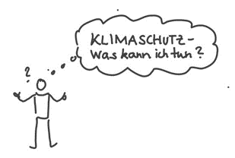






Termin 1: Footprint
CO₂-Bilanz
Footprint
Challenge
(ca. 30 Tage)
Big Points
Termin 2: Handprint
Footprint
Hürden
Story
Handprint Challenge
Optionen: Handprint
Termin 3: Storytelling
Neue Praktiken und Perspektive

Slide 32

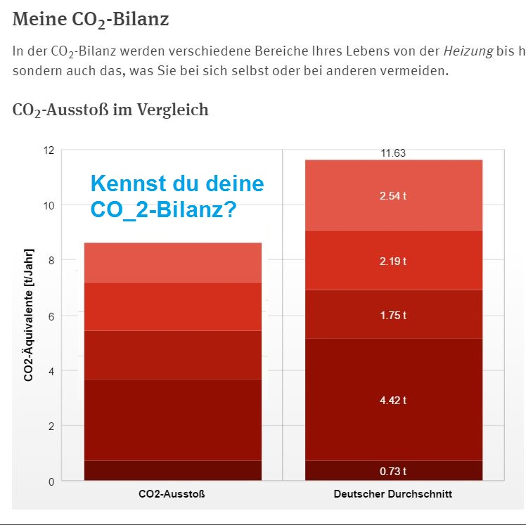
CO₂-Rechner des Umweltbundesamtes:
Erfassung des CO₂-Fußabdrucks
URL: Meine CO2-Bilanz
—> CO2-Bilanz (NICHT der Schnelltest!)

Slide 33
Regiefolie: CO₂-Fußabdruck
1994 „Ökologischer Fußabdruck“ (William E. Rees und Mathis Wackernagel)
  Bild für unseren Ressourcenverbrauch
  Wieviel Biokapizität des Systems Erde (in ha) müssen bereitgestellt werden, um die Ressourcen bereitzustellen und Abfälle aufzunehmen für eine Nation, eine Region, Stadt, ein Unternehmen, eine Person
  Vergleich mit tatsächlich verfügbarer Fläche
CO₂ Fußabdruck (carbon footprint): Menge an CO₂-Emissionen (in t), die
  ein Mensch / Unternehmen / Hochschule / … in einer bestimmten Zeit verursacht oder
  ein Produkt entlang seiner Wertschöpfungskette verursacht.
CO₂-Rechner des Umweltbundesamts
(von klimaaktiv)
http://uba.co2-rechner.de
darauf achten, dass die Teilnehmer:innen dort CO2-Bilanz erstellen (und nicht den Schnelltest)
= im deutschsprachigen Raum wahrscheinlich fundiertester, gut Rechner, auf Grundlagen von Studie des IFEU entwickelt, wird aktualisiert und weiter gepflegt
→ Ziel der Berechnung:
  Wissensbasierter Blick im Hinblick auf die Klimarelevanz von Lebensstilen / Konsumhandlungen
  Hinleitung zu möglichen Footprint #climatechallenges
Einzelarbeit, je ein Computer mit Internetzugang oder ein Smartphone mit Internetzugang
Dozent*in unterstützt beim Ausfüllen des CO2-Rechners (→ CO2-Rechner bietet gute Hintergrundinformationen zu den einzelnen Eingabemasken, mit dem Rechner vertraut sein hilft)
ggf. schon Informationen vorher zu Hause recherchieren lassen wie Stromverbrauch pro Jahr, Heizenergieverbrauch pro Jahr
Hintergrundinformation für Leiter:in

Slide 34
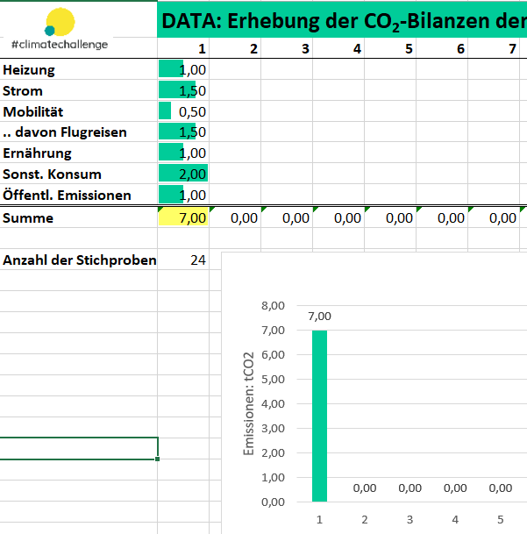
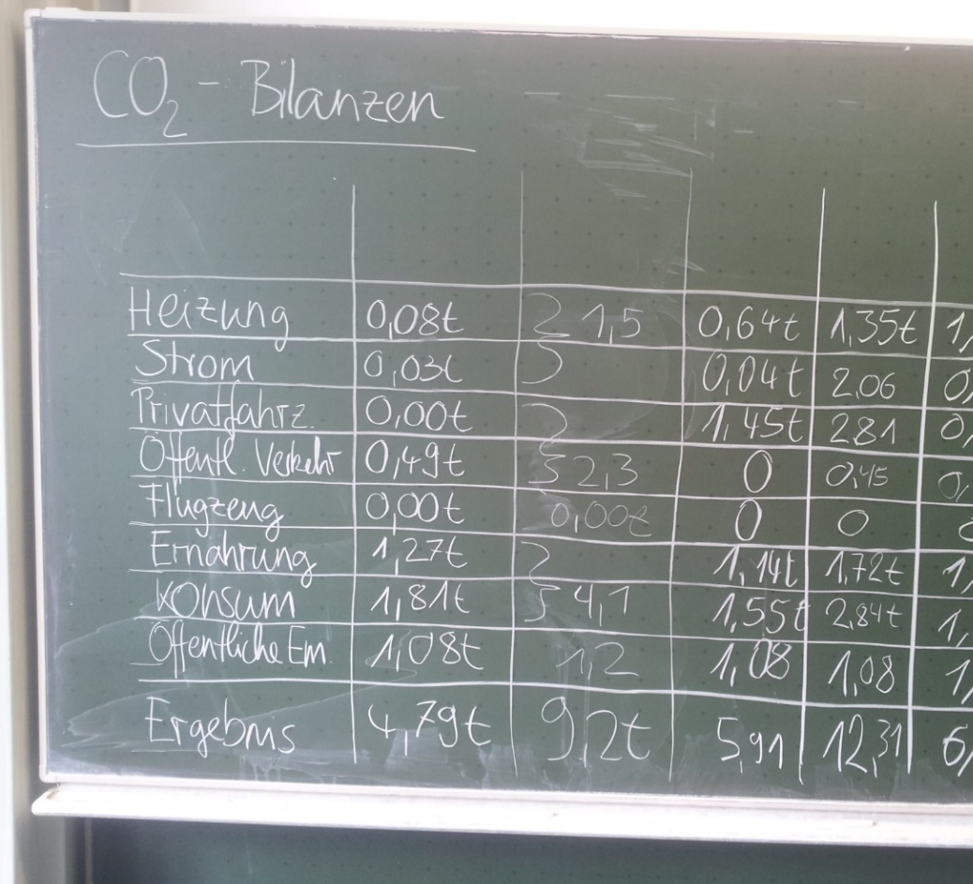
CO2-Fußabdrücke von Studierenden vergleichen
Entweder im Raum an der Tafel / Flipchart / Whiteboard oder über ein Excel-Spreadsheet in der Cloud oder jede:r kommt vor und trägt es in eine Excel-Tabelle auf einem Rechner vor Ort ein, der an den Beamer angeschlossen ist.
Es werden jeweils alle (oder wenn zu wenig Platz) einige Fußabdrücke incl. der Teilwerte erfasst
Studierende, die fertig sind tragen ihre Werte in Tabelle ein
Leiter*in auch, wenn er/sie mag
1. Gesamtsumme vergleichen mit deutschem Durchschnitt und anderen Werten in der Welt (siehe nächste Folie)
2. vergleichen, herausarbeiten von Auffälligkeiten (wo gibt es hohe, niedrige Werte, was steckt dahinter)
= Hinleitung auf Big-Points (= Vermeidungsmaßnahmen mit besonders hohem CO2-Reduktionspotenzial) → siehe dazu übernächste Folie
Hintergrundinformation für Leiter:in
Eine Excel-Tabelle zum Eintragen der Werte der Teilnehmer:innen ist auch im Lehrset als Material enthalten.

Slide 35
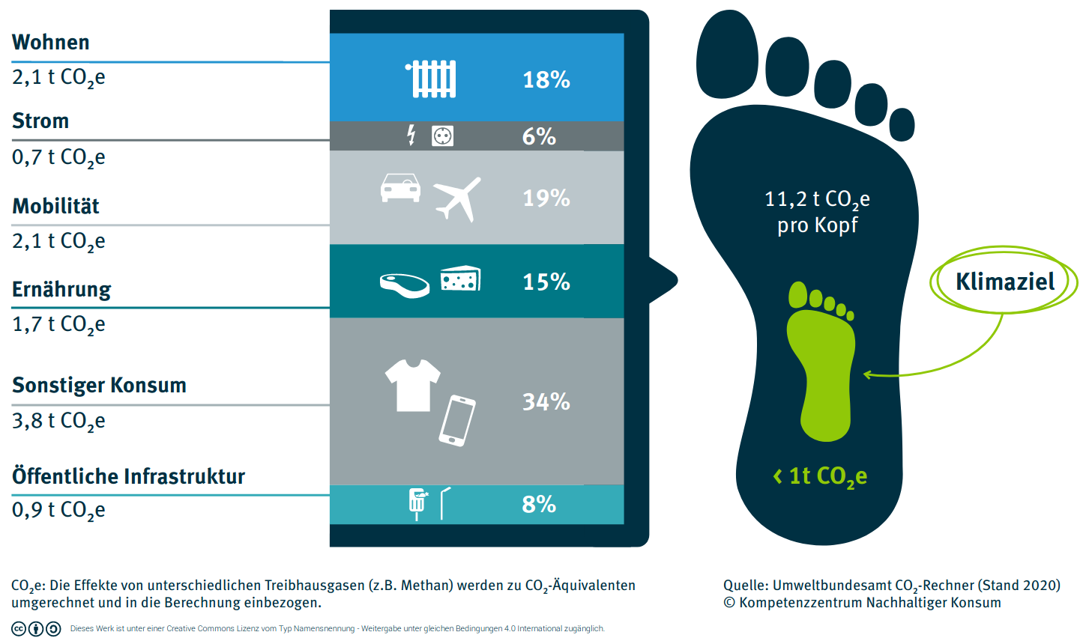
Durchschnittlicher CO₂-Fußabdruck pro Kopf in Deutschland 2020

Slide 36
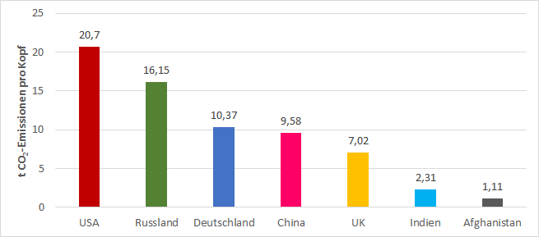
CO₂-Äquivalent Emissionen pro Kopf 2018
Globaler Durchschnitt: 4,4t CO₂
Quelle: Eigene Grafik, Data: Climate Watch Data, PIK, per capita, year: 2018, https://www.climatewatchdata.org
Globaler Durchschnitt: https://www.iea.org/reports/greenhouse-gas-emissions-from-energy-overview/global-ghg-emissions
Zukunftsfähiger Wert:
ca. 1 tCO₂

Slide 37
Regiefolie CO₂ Emissionen pro Kopf 2018
Ohne Landuse change, agriculture, forestry
Verzerrung durch Export und Import
2021 gibt es erst die Daten für 2018 (global)
Globaler Durchschnitt: 4,4t
Was wäre langfristig global verträglich? (schätzen lassen)
ca.1 t pro Person!
Es braucht einen wirklichen Wandel, um dort hinzukommen.
Rund 33 % der Emissionen in China für den Export und nicht für den Inlandskonsum, vgl. C. L. Weber, G. P. Peters, D. Guan, K. Hubacek: The Contribution of Chinese Exports to Climate Change (Memento vom 22. Juli 2011 im Internet Archive) (PDF-Datei; 83 kB). In: iioa.org, 25. Juni 2008, abgerufen am 5. November 2019.
Hintergrundinformation für Leiter:in
Quelle: Eigene Grafik, Data: Climate Watch Data, PIK, per capita, year: 2018, https://www.climatewatchdata.org
Globaler Durchschnitt: https://www.iea.org/reports/greenhouse-gas-emissions-from-energy-overview/global-ghg-emissions

Slide 38
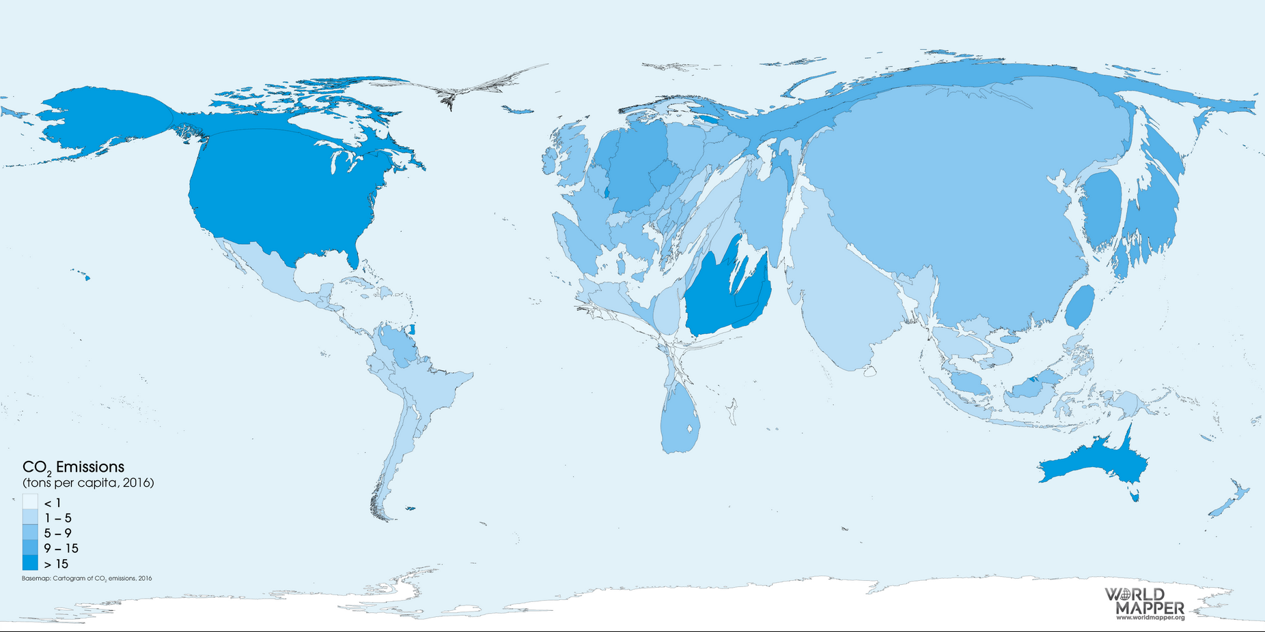
Globale Gerechtigkeit - Ausstoß
Quelle: https://worldmapper.org/maps/emissions-co2-relative-2016/ CC BY NC SA 4.0

Slide 39
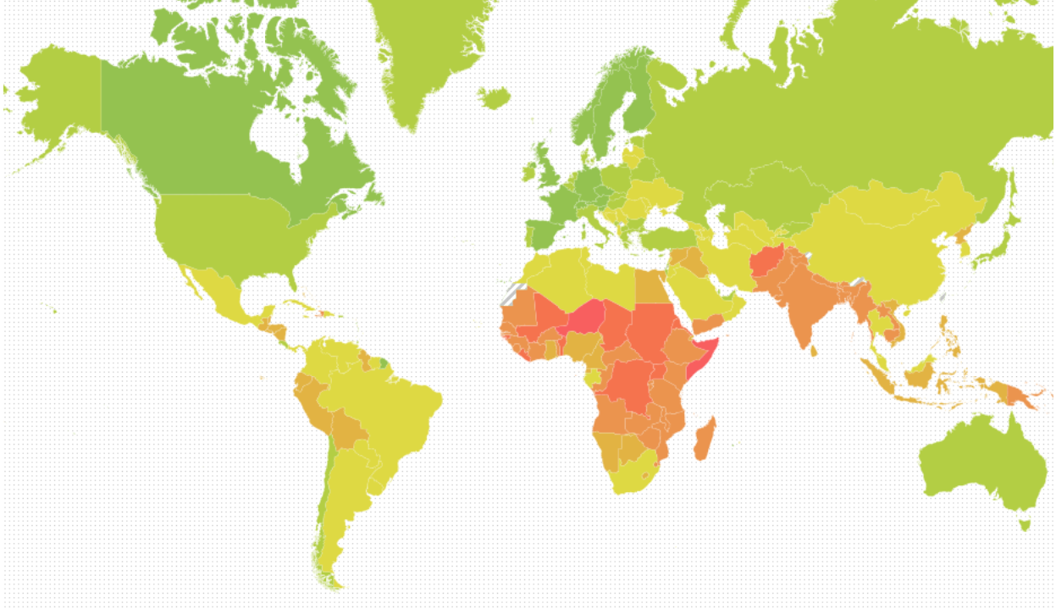
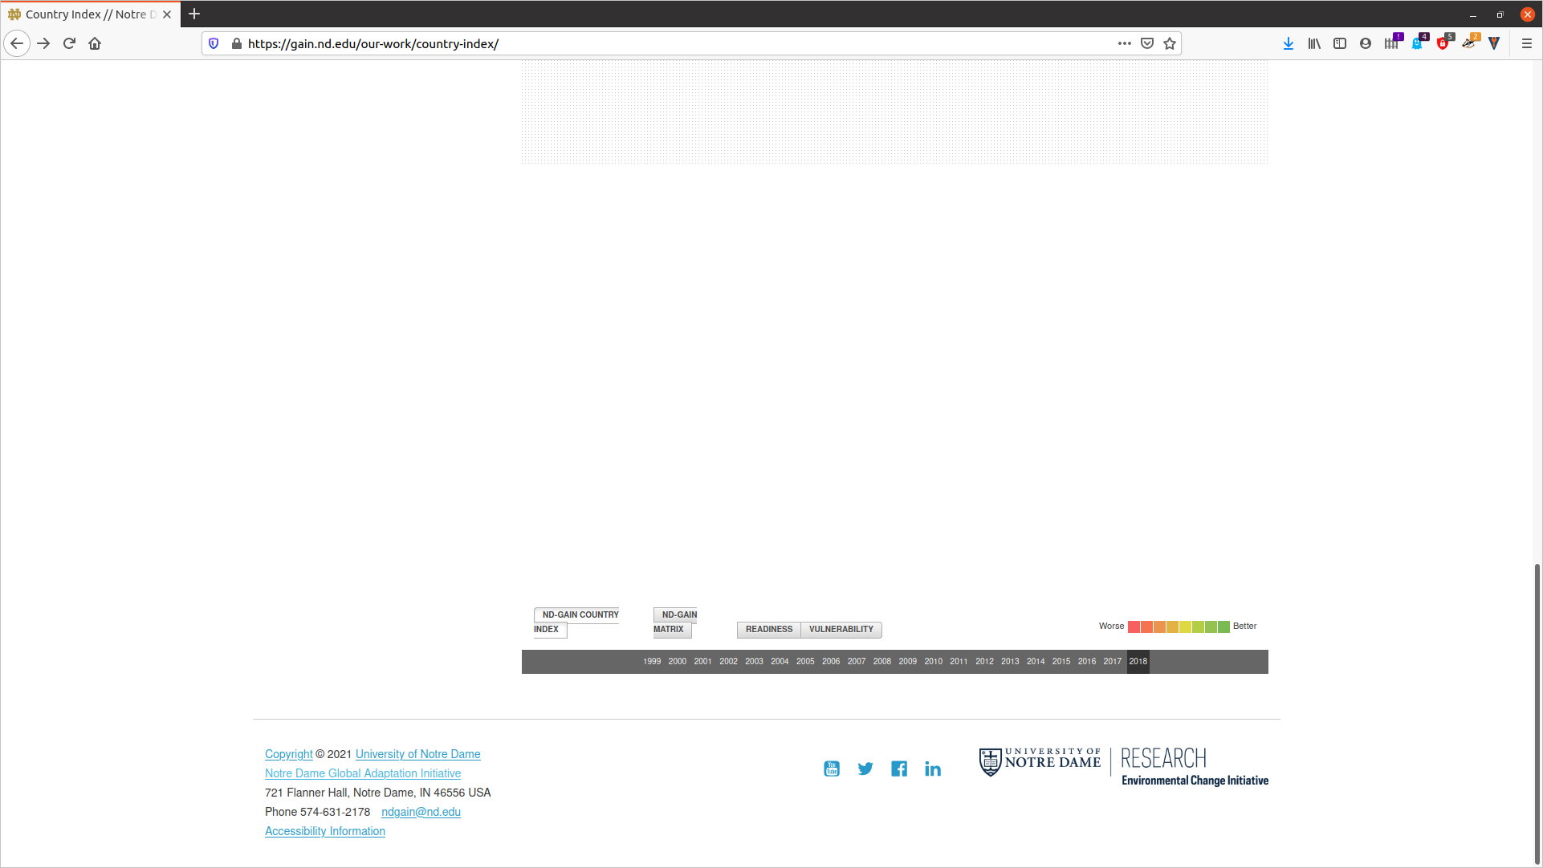
Globale Gerechtigkeit - Verletzlichkeit
Quelle: https://worldmapper.org/maps/emissions-co2-relative-2016/ CC BY BC SA 4.0

Slide 40
Globale Gerechtigkeit
Pro Kopf CO2-Ausstoß pro Land proportional dargestellt als Fläche
  Der globale Norden verbraucht mehr, v.a. Afrika und Südamerika weniger
  https://worldmapper.org/maps/emissions-co2-relative-2016/
Verletzlichkeit höher, je roter
  Measures a country’s exposure, sensitivity and capacity to adapt to the negative effects of climate change. ND-GAIN measures overall vulnerability by considering six life-supporting sectors – food, water, health, ecosystem service, human habitat, and infrastructure.
  https://gain.nd.edu/our-work/country-index/methodology/
Hintergrundinformation für Leiter:in

Slide 41
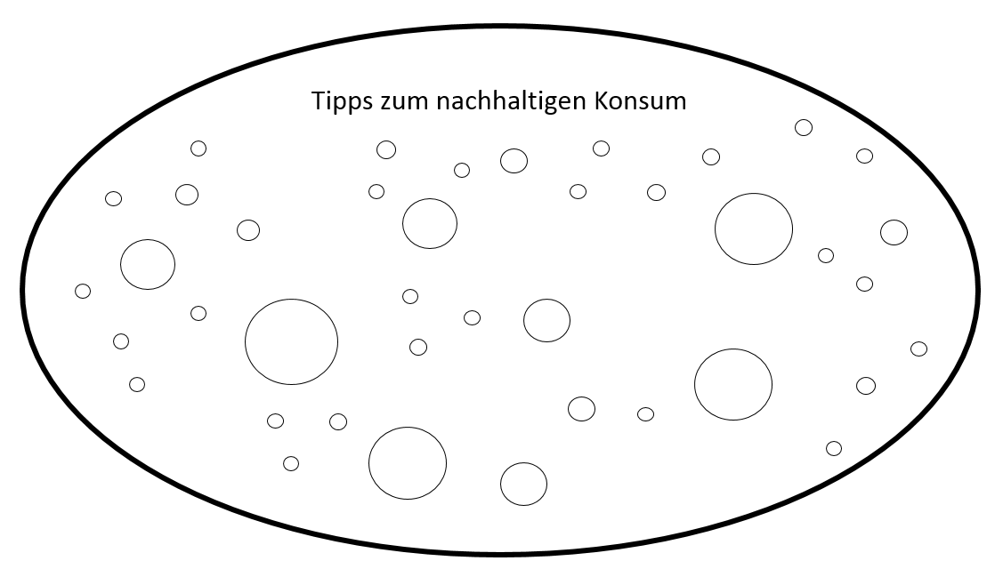
Von Peanuts und Big Points
Quelle: Bilharz, UBA, 2009. Vortrag in Wien Bildung für Nachhaltige Entwicklung: Key Points nachhaltigen Konsums: Der strategische Ansatz

Slide 42
Von Peanuts und Big Points
Es gibt sehr viele Möglichkeiten, sich klimafreundlicher und nachhaltiger zu verhalten.
Es würde wohl jede:n überfordern, alle diese Möglichkeiten umzusetzen. In der Realität wird sich häufig auf 1 (oder wenige) Handlungen beschränkt.
Auch die Footprint Challenge besteht in einer ausgewählten Veränderung.
Um einen möglichst großen positiven Effekt für das Klima aus der eigenen Handlung zu erzielen, macht es Sinn, sich anzuschauen, welche Handlungsoptionen einen möglichst großen Beitrag zum Klimaschutz leisten.
= Big Point
Hintergrundinformation für Leiter:in
Quelle: Bilharz, UBA, 2009. Vortrag in Wien Bildung für Nachhaltige Entwicklung: Key Points nachhaltigen Konsums: Der strategische Ansatz

Slide 43
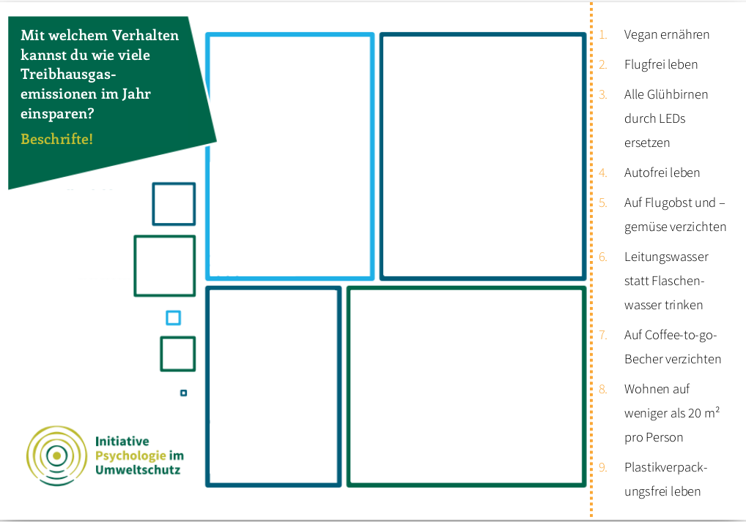
Quelle: CC BY-NC-ND 4.0 Sebastian Neubert | IPU e.V.

Slide 44
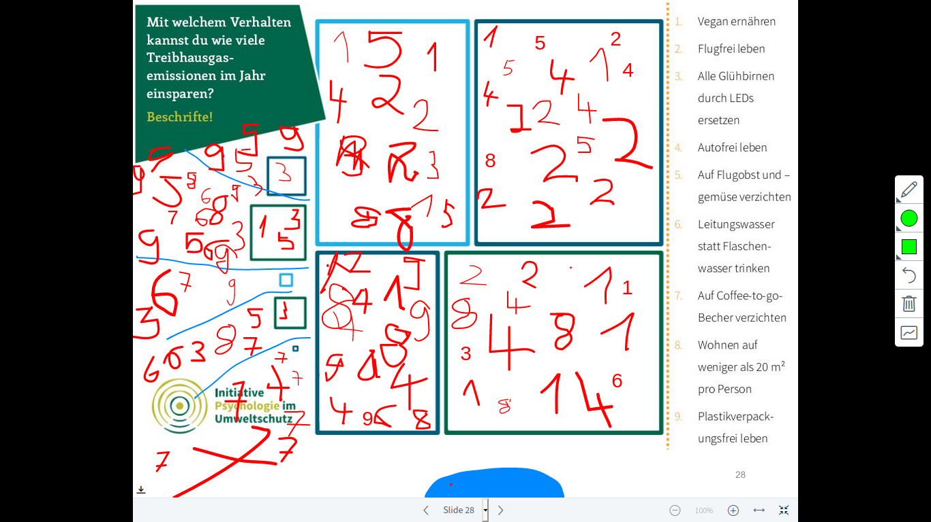
Aufgabe:
Teilnehmer:innen sollen die Verhaltensweisen 1-9 einordnen in Bezug auf ihre Klimawirkung.
Mit der auf diese Hintergrundfolie folgenden Folie kann die Zuordnung aufgelöst werden.
Häufige Ergebnisse:
Die Relevanz des Plastikverzichts wird überschätzt.
Es scheint uns wichtig, an dieser Stelle zu verdeutlichen, um von vorneherein herauszustreichen, dass eine Footprint Challenge zum Plastikverzicht eben keine besonders große Stellschraube für den Klimaschutz ist.
Zugleich deutet die Auflösung auf der nächsten Folie an, dass ein wesentlicher Einfluss durch das eigene Engagement möglich ist, oder Spenden für den Klimaschutz (z.B. an Organisationen wie Germanwatch, Greenpeace, BUND). Dieser Aspekt wird in der Handprint-Challenge dann zentral.
Die Postkarte (siehe Folgefolie) kann hier bestellt werden:
https://ipu-ev.de/postkarte/
Und auch als pdf heruntergeladen werden.
Dort finden sich auch die Hintergrundinformationen dazu, wie sich die Werte der einzelnen Verhalten berechnen.
Hintergrundinformation für Leiter:in

Slide 45
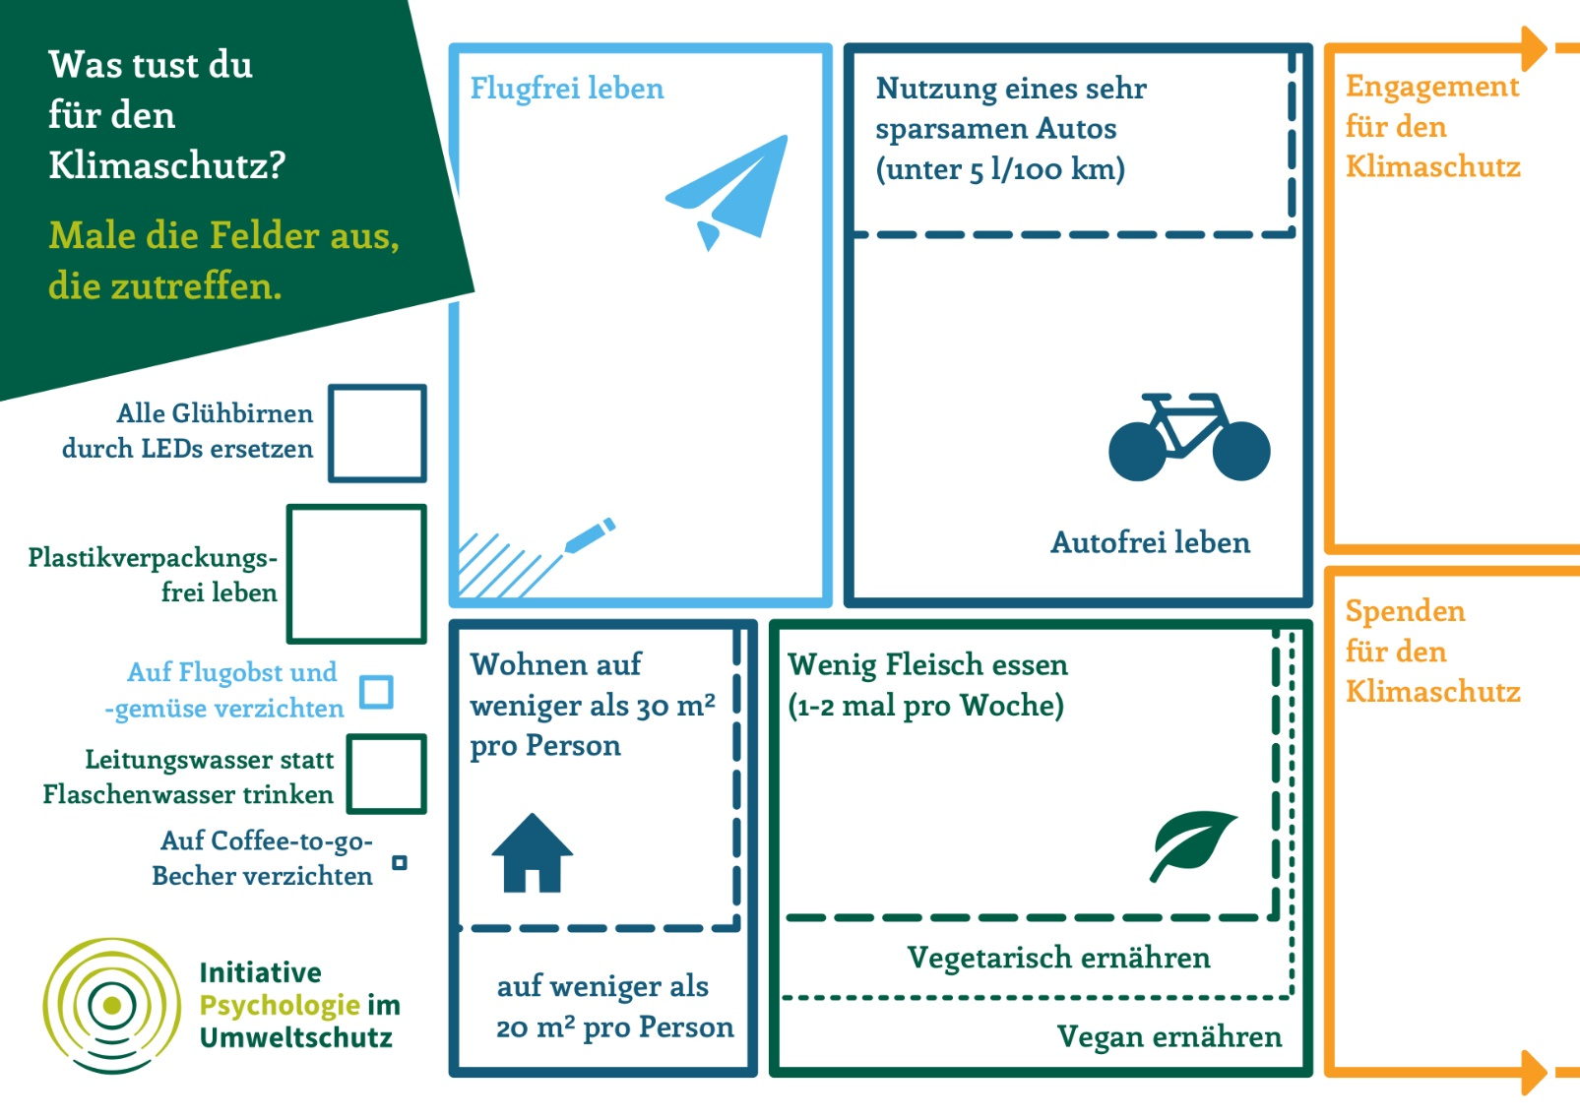
Quelle: CC BY-NC-ND 4.0 Sebastian Neubert | IPU e.V.

Slide 46
Big Points für den Klimaschutz
Heizung
Strom
Mobilität
Ernährung
sonst.
Konsum
geringe Wohnfläche
Ökostrom
wenig Flugreisen
Vegetarisch / vegan
Teilzeit arbeiten
guter Energie-standard (Gebäude)
geringe Gerä-teausstattung
wenig Autokilometer
bio
Second Hand
erneuerbare Wärme
kein Auto besitzen
lange Nutzungsdauer
sparsames Heizen
ÖPNV & Rad & MFG
ökologische Geldanlage
CO₂-Kompensation

Slide 47
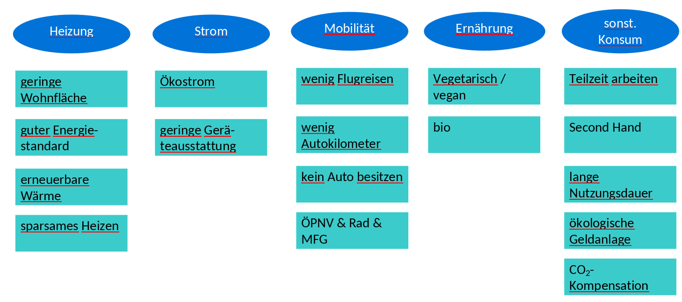
Big Points
In den Kategorien des CO₂-Rechners jeweils besonders relevante Handlungsmöglichkeiten
Theorie dahinter:
Klimaschutzhandeln, das einen wirklichen Unterschied macht (entspr. dem Rationalprinzip mit bestimmtem Einsatz maximales Ergebnis erreichen)
Sortierung besser entspr. CO₂-Rechner:
- Heizung, Strom, Mobilität, Ernährung, sonstiger Konsum
Ziel (hat sich bewährt das sehr klar und mehrmals zu sagen):
Teilnehmer:innen sollen den Fokus auf Big Points legen, und keine Peanuts machen (Effizienzgedanke: wenn ich 3 Nachhaltigkeitssachen im Leben mache (weil ich ehe nicht alles machen kann), dann sollten es 3 schwergewichtige sein)
Hinweis:
Häufig kommen Studierende mit der Idee, Müll zu reduzieren. Dies ist im Hinblick auf die CO2-Reduktion ein peanut (ca. 1% der durchschnittlichen CO2-Emissionen einer Person).
Hintergrundinformation für Leiter:in

Slide 48

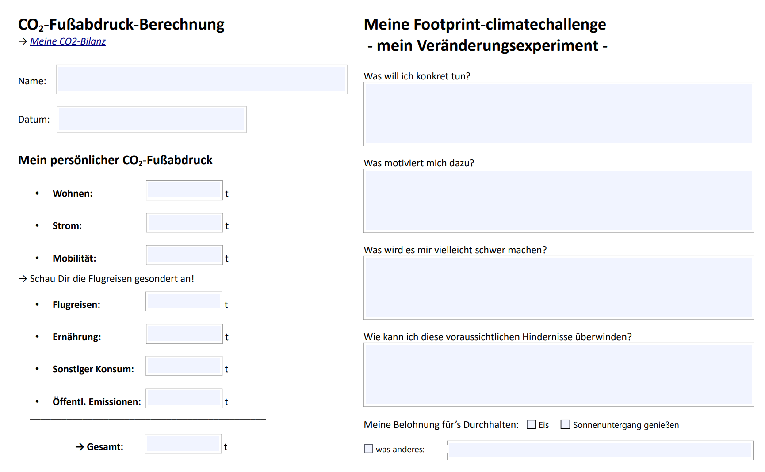
Arbeitsblatt:
Grafik: CC0.0, pixabay, Peggy und Marco Lachmann-Anke

Slide 49
Wissensbasierte Veränderungsexperimente für Klimaschutz im Alltag

